Slide 1
第5章 数据库系统内核
5-1 概述
5-2 存储与文件结构
5-3 索引与哈希
5-4 查询处理
5-5 查询优化
5-6 查询执行

Slide 2
索引与哈希
本节内容特色:
涉及DBMS内部结构，对应用，系统和理论均重要。
体现数据库实现者和数据库使用者之间的重要知识差别。
涉及大量数据结构，算法细节。
着重介绍解决问题的思想和方法。
本节要解决的关键问题：
如何高效地实现逻辑地址空间到物理地址空间的映射

Slide 3
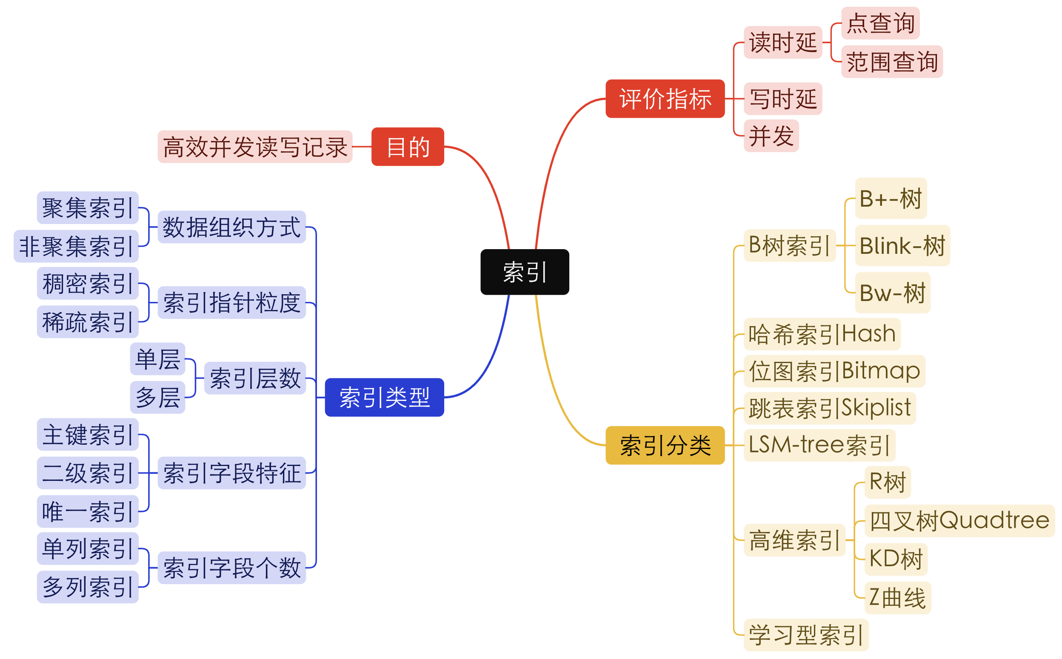
索引

Slide 4
目录
索引概述
B+树索引
哈希索引
SkipList跳表索引
LSM树索引
位图索引

Slide 5
索引概述
索引的目的
索引通过存储<查找键, 数据位置>来快速定位记录
稠密索引：数据位置→记录的位置（页面，槽位）
稀疏索引：数据位置→页面的位置（页面）
索引一般存储以页面为单位组织（内存索引除外）
索引也需要支持并发控制
插入记录时，先插入数据页面，然后插入索引，而且两者要保持事务一致性

Slide 6
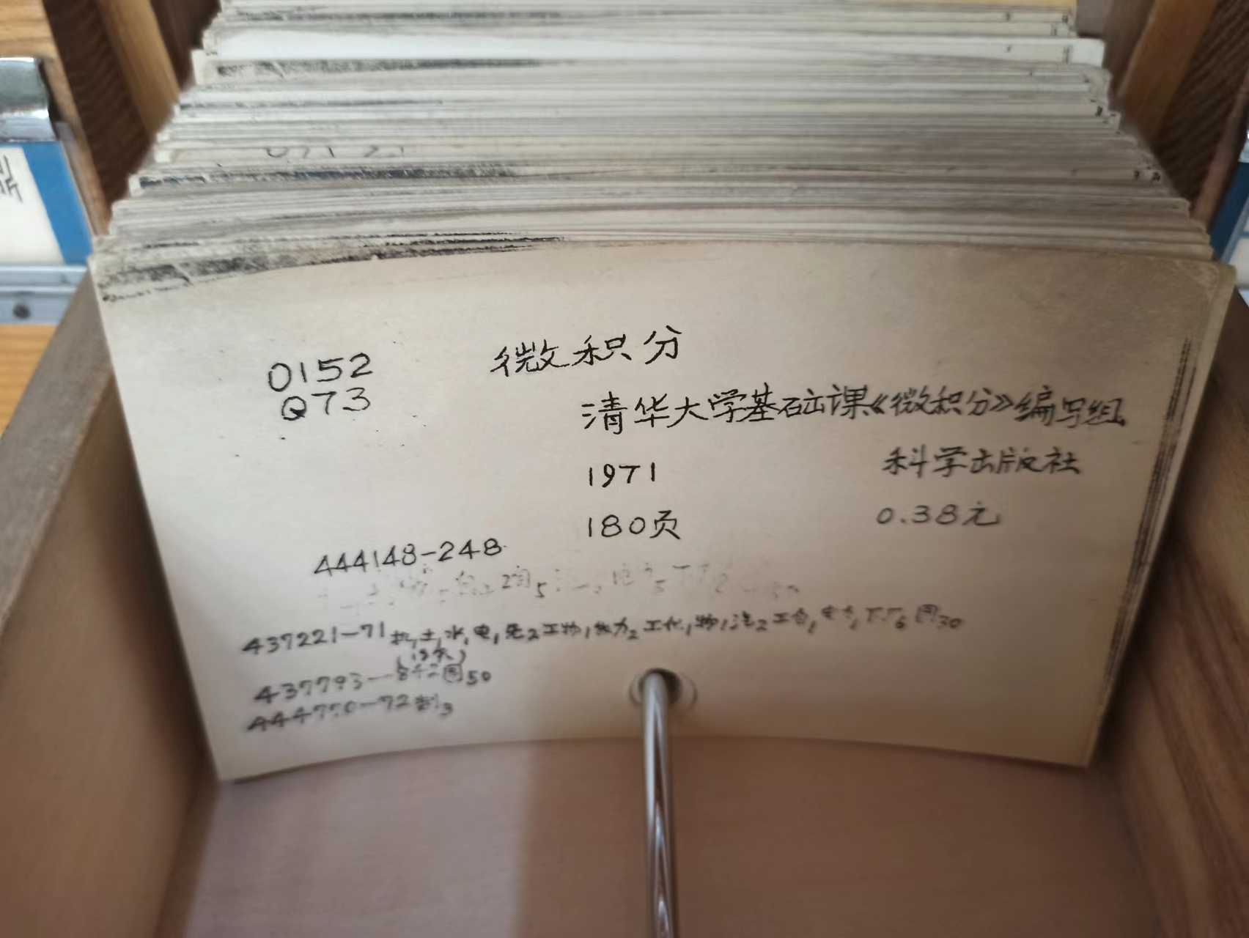
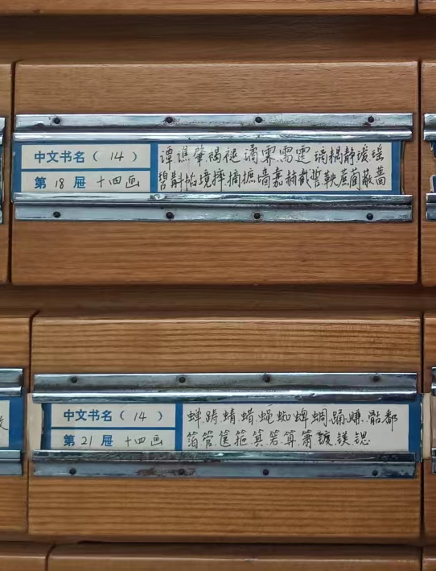
索引概述
索引的目的：加速数据获取速度
例如：从数据库中高效获取满足条件的记录
SELECT * FROM library WHERE title = ‘Database System’;
文献卡片记录了书的基本信息与所在书架位置
文献卡片在卡片柜中以书名笔画数排序

Slide 7
索引分类--按照物理存储类型
按照物理存储分为：聚集索引 vs 非聚集索引
聚集索引：数据按照查找键排序
按照查找键连续存储，聚集索引上范围查询效率更高，一张表只能有一个
维护增删时需要移动数据文件中的记录，开销稍大
非聚集索引：辅助索引、二级索引
一张表可以有多个，数据不一定按照索引列顺序存储
聚集索引
非聚集索引

Slide 8
索引分类--按照指针记录的粒度
按照索引粒度分为：稠密索引 vs 稀疏索引
稠密索引：索引到数据记录
稀疏索引：索引到文件页面

Slide 9
索引分类--按照层数
单级索引
一层索引：如哈希
多级索引
索引文件上再建索引
如：B+tree
多级索引目的
多层过滤
进一步降低I/O次数
提升查找速度

Slide 10
索引分类--按照索引键特性
按照索引键特性分为：主键索引、唯一索引和普通索引
主键索引
建立在主键字段上的索引
一张表最多只有一个主键索引
索引列的值不允许有空值
唯一索引
建立在 UNIQUE 字段上的索引
一张表可以有多个唯一索引
索引列的值必须唯一，但是允许有空值
主键索引

Slide 11
索引分类--按照索引键个数
按照索引键个数分为：单列索引和多列索引
单列索引
建立在单个字段上的索引
多列索引
建立在多个字段上的索引

Slide 12
索引组织表
用B+树索引组织数据页面，数据页面使用顺序组织方式
叶子节点为数据页面
主键上的B+树聚集索引
主键上范围查询时更多连续I/O
插入/删除数据时要维护主索引，开销增大
索引是否回表：回表指的是通过索引找到页面记录才返回结果
Index only scan不回表：仅查找索引列，根据索引就可以返回结果，如学号是否存在
Index scan回表：根据索引列查找其他列的内容，如根据学号查找姓名
索引组织表中，按照主键组织数据，数据记录会经常移动，物理位置改变
数据文件 | 数据记录指针 | 代表
索引组织表 | 主键 | MySQL、SQLite
堆表 | （页面号, 槽号） | PostgreSQL、DB2

Slide 13
索引类型
不同类型索引支持不同的数据类型、条件类型
是否支持持久化、可以否快速恢复
内存索引、磁盘索引
查询类型 | 索引类型
点查询（score=90） | 哈希索引、B+树索引
范围查询（score>60） | B+树索引
多列条件查询(gender=male & rating=5) | 位图索引
空间范围查询(115.7°<lag<117.4°& 39.4°<long<41.6°) 最近邻查询(KNN) | 多维索引(R树、Quadtree、KD树)

Slide 14

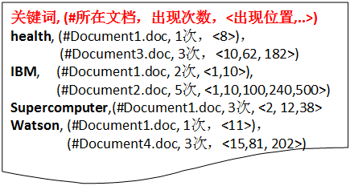

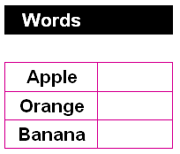
其他类型的索引
(2)倒排索引
倒排索引
正排：一个文档包含了哪些词汇?
#Doc1, { Word1,Word2,… }
倒排：一个词汇包含在哪些文档中
Word1, { #Doc1, #Doc2, … }
查找文档
关键词查询
关键词索引表---倒排索引
对所有文档建立
怎样按照关键词找到相应的文档呢?
Notes:
14
过路的人！
这儿埋葬着丢番图．
请计算下列数目，
便可知道他一生经过了多少个寒暑．
他一生的六分之一是幸福的童年，
十二分之一是无忧无虑的少年．
再过去七分之一的生命旅程，
他建立了幸福的家庭．
五年后儿子出生，
不料儿子竟先于父亲四年而终，
年龄不过父亲享年的一半，
晚年丧子老人真可怜，
悲痛之中度过了风烛残年．
请你算一算，丢番图活到多少岁，
才和死神见面？

Slide 15
目录
索引概述
B+树索引
哈希索引
SkipList跳表索引
LSM树索引
位图索引

Slide 16
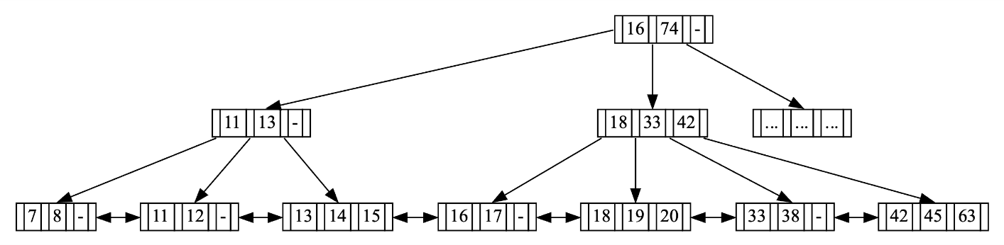
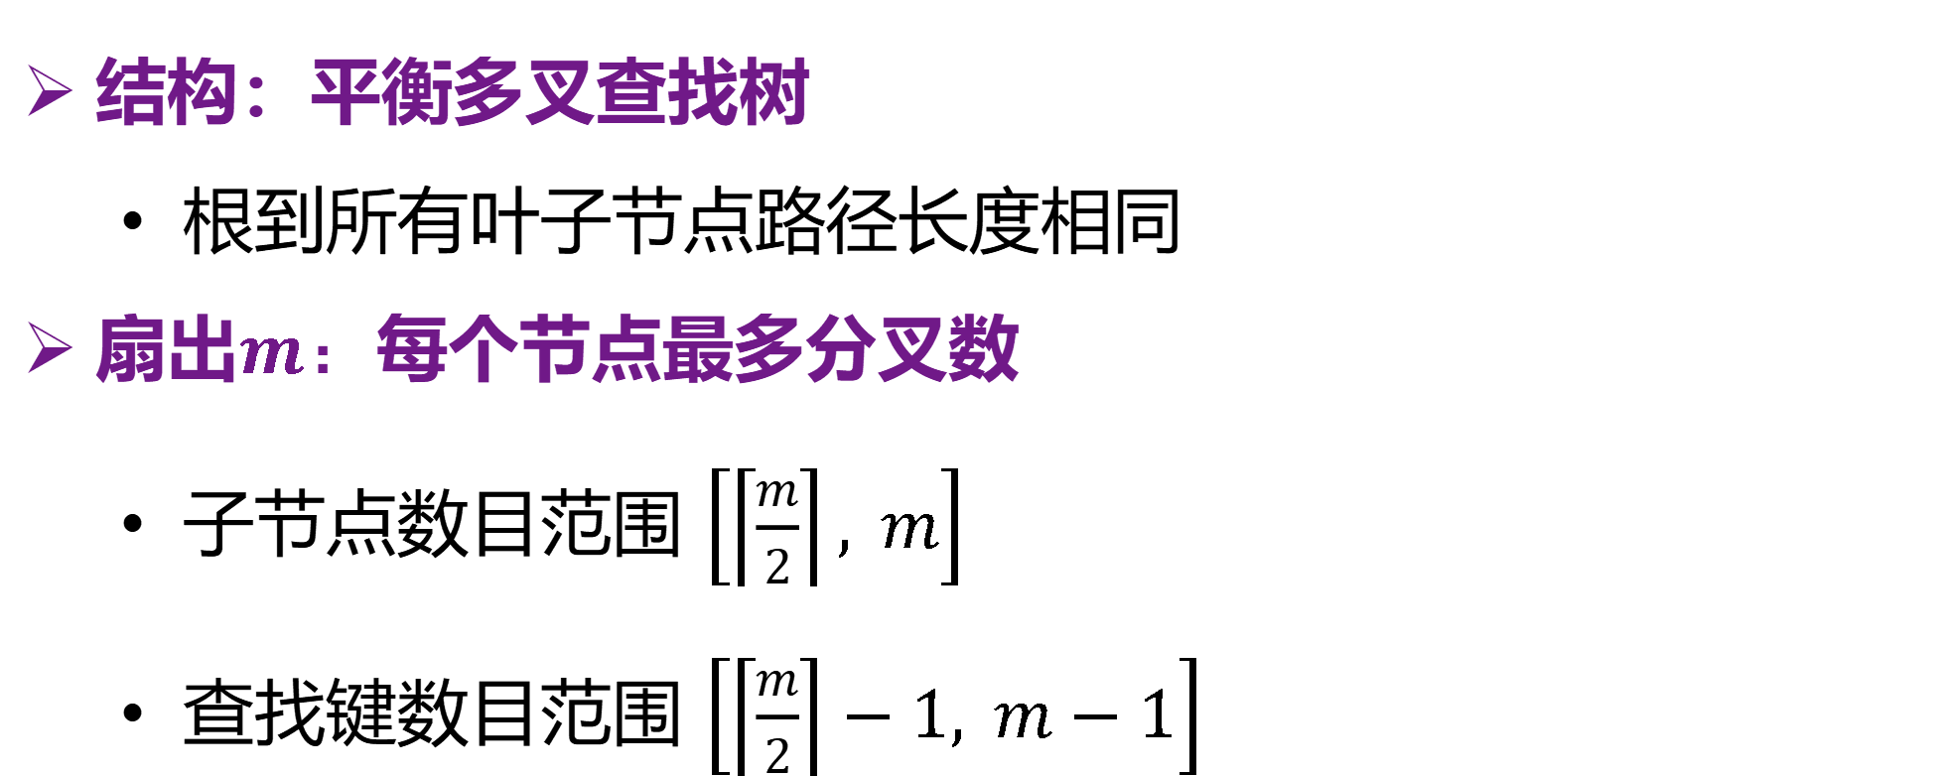
B+树索引结构
结构：平衡多叉查找树
根到所有叶子节点路径长度相同
扇出$m：$每个节点最多分叉数
子节点数目范围 $\left[\left\lceil \frac{m}{2}\right\rceil , m\right]$
查找键数目范围 $\left[\left\lceil \frac{m}{2}\right\rceil −1, m−1\right]$

Slide 17

B+树索引结构
节点：页面（磁盘索引）
页面缓冲管理器
节点内指针
内部节点：索引页面号
叶子节点：(数据记录页面号，数据记录槽号)
$Tree\left(P_{i}\right)<K_{i}≤Tree(P_{i+1})$
扇出$m$由页面大小和键值大小决定
m通常200～300
10亿条记录仅需要4～5层
I/O次数少

Slide 18
B+查找算法2025-10-14
点查询
从根节点逐层加载索引页面到缓冲区，直到叶子节点
注意只判断存在性时，也要访问到叶子节点
内部节点存在的键，叶子节点中不一定存在
查找59
59 < 61
59 >= 43
找到59，获得数据记录位置

Slide 19
B+查找算法
区间查询（范围查询）
叶节点兄弟之间有指针
首先根据查找键查找左端点
然后按照节点指针向右线性扫描
查找21<=x<61
21 < 61
21 < 27
沿叶节点指针线性扫描

Slide 20


B+插入算法
找到应插入的叶子节点$L$
将索引记录插入到$L中$
如果$L$有多余空间，结束
否则，需要分裂$L$
将节点内容均分为两部分，假设$L$中间键为$K′$
$L$中小于$K′$的保存在$L′$；大于等于$K′的移动到L_{new}$，
将$K′$插入$L$父节点$，并更新指向L′和$ $L_{new}$ 的指针
如果L父节点溢出，继续分裂
内部节点（非叶结点）分裂：
中间键$K′不放在新节点中（L^{′}和L_{new}），仅插入$父节点

Slide 21
B+插入算法
寻找应插入的节点
若叶节点有空余空间，则直接插入
插入35
35 < 43
应插入节点

Slide 22
B+插入算法
叶节点溢出，则分裂节点

Slide 23

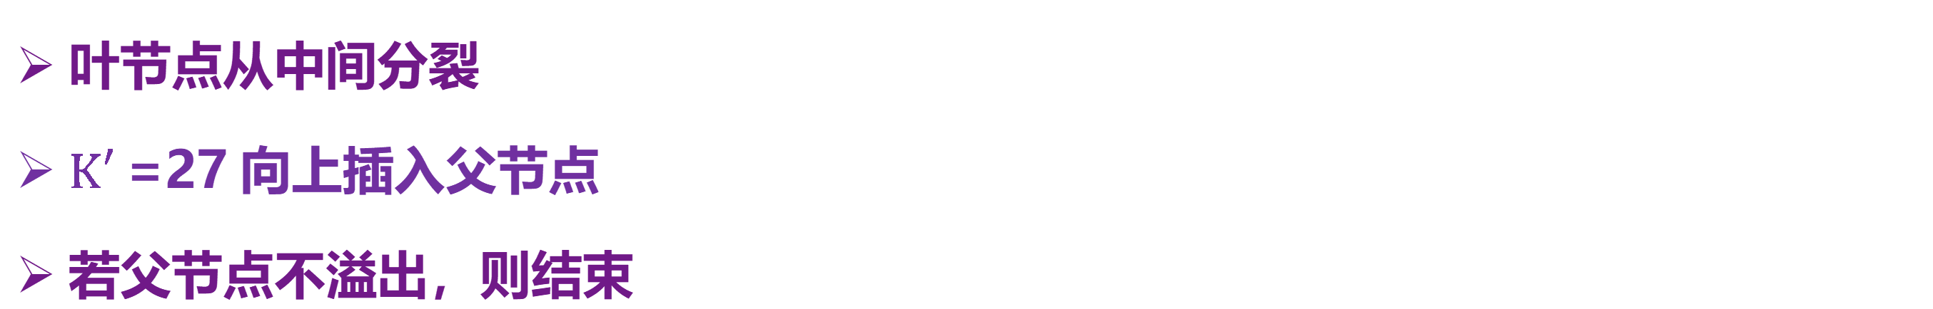
B+插入算法
叶节点从中间分裂
$K′$=27 向上插入父节点
若父节点不溢出，则结束
$$P_{new}$$

Slide 24
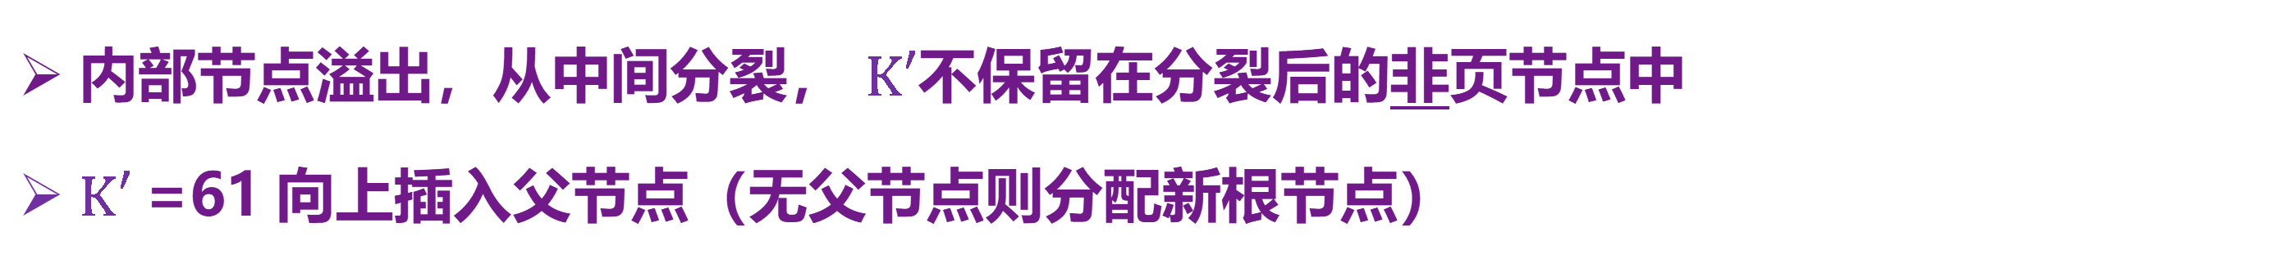

B+插入算法
内部节点溢出，从中间分裂， $K′$不保留在分裂后的非页节点中
$K′$=61 向上插入父节点（无父节点则分配新根节点）
$$P_{new}$$

Slide 25
B+树之键值插入与结点分裂过程示意
(1)问题
问题1：在下列B+树中插入键值为40的记录
13
7
23
31
43
2
3
5
7
11
13
17
19
23
29
31
37
41
43
47

Slide 26
B+树之键值插入与结点分裂过程示意
(2)插入过程及分裂过程示意
插入键值为40的记录: 进行中
13
7
23
31
43
2
3
5
7
11
13
17
19
23
29
31
37
41
43
47
(1)寻找保存键值记录的叶子结点
(2)应插入结点已满，则申请新结点
(3)同时调整应插入但未插入结点中的键值记录，使其均衡存放于两个叶结点中(分裂)
(4)调整指针使其指向新叶子结点
31
37
40
41

Slide 27
B+树之键值插入与结点分裂过程示意
(2)插入过程及分裂过程示意
插入键值为40的记录: 进行中
13
40
23
31
43
7
23
31
43
2
3
5
7
11
13
17
19
23
29
43
47
(5)寻找指向新叶子结点的非叶结点
(6)应插入结点已满，则申请新结点
(7)同时调整应插入但未插入结点的键值记录，使其均衡存放于两个非叶结点中(分裂)
(8)调整各结点指针使其指向正确
31
37
40
41

Slide 28
B+树之键值插入与结点分裂过程示意
(3)插入及分裂完成后
插入键值为40的记录: 最终状态
13
40
7
23
31
43
2
3
5
7
11
13
17
19
23
29
43
47
31
37
40
41

Slide 29
B+树之键值插入与结点分裂过程示意
(3)插入及分裂完成后
插入键值为40的记录: 最终状态
关键点2：由叶结点向根结点逐层处理
能够自动保持与主文件大小相适应的树的层次
每个索引块的指针利用率都在50%-100%之间
关键点1：分裂
13
40
当全满时分裂
7
23
31
43
2
3
5
7
11
13
17
19
23
29
43
47
关键点3：指针调整
31
37
40
41

Slide 30
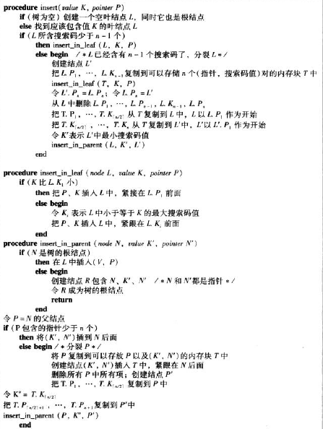
B+树之键值插入与结点分裂过程示意
(4)相关的算法表达
将算法表达出来
此算法可参见教材

Slide 31

B+删除算法
找到待删除索引记录所在叶子节点
从叶子节点中删除索引记录
如果节点中键数目大于等于$\left\lceil \frac{m}{2}\right\rceil −1$,则结束
如果节点中键数目小于等于$\left\lceil \frac{m}{2}\right\rceil −2$，发生下溢
尝试从兄弟节点借入索引记录,并更新父节点的键值
若兄弟节点无法借入节点，则与兄弟节点合并，并从父节点删除兄弟节点的键值和指针

Slide 32
B+删除算法
寻找删除操作发生的叶节点
如果不存在该查找键，直接结束
如果删除操作不会发生下溢，删除索引记录后结束
删除43
43 < 61
43 <= 43
执行删除

Slide 33
B+删除算法
如果发生下溢
尝试从兄弟节点借入索引记录

Slide 34
B+删除算法
如果发生下溢
尝试从兄弟节点借入索引记录

Slide 35
B+删除算法
如果发生下溢
尝试从兄弟节点借入索引记录
如果兄弟节点无法借入（删除61后），则与兄弟节点合并

Slide 36
B+删除算法
如果发生下溢
尝试从兄弟节点借入索引记录
如果兄弟节点无法借入（删除61后），则与兄弟节点合并
从父节点拉取下溢节点与兄弟节点之间的查找键

Slide 37
B+删除算法
如果发生下溢
尝试从兄弟节点借入索引记录
如果兄弟节点无法借入（删除61后），则与兄弟节点合并
从父节点拉取下溢节点与兄弟节点之间的查找键

Slide 38
B+删除算法
父节点发生下溢出，同样方法进行解决
此处为从兄弟节点借入节点

Slide 39
B+树之键值删除与结点合并过程示意
(1)问题
问题1：在下列B+树中删除键值为7的记录
13
7
23
31
43
2
3
5
7
11
13
17
19
23
29
31
37
41
43
47

Slide 40
B+树之键值删除与结点合并过程示意
(2)删除过程与合并过程示意
删除键值为7的记录: 进行中
13
5
23
31
43
7
2
3
5
5
7
11
13
17
19
23
29
31
37
41
43
47
(1)叶子结点中寻找等于键值的记录，删除相应的指针及主文件中对应的记录
(2)调整其左侧(或右侧)结点及本结点中的键值记录, 使其均衡存放于两个叶结点中
(3)如有调整，则进一步调整其上层非叶结点，重新确定其键值，以满足大于等于键值的记录都在其右侧

Slide 41
B+树之键值删除与结点合并过程示意
(2)删除过程与合并过程示意
删除键值为7的记录: 最终状态
13
5
23
31
43
2
3
5
11
13
17
19
23
29
31
37
41
43
47
问题2：在此B+树中删除键值为11的记录

Slide 42
B+树之键值删除与结点合并过程示意
(2)删除过程与合并过程示意
删除键值为11的记录: 进行中
13
5
23
31
43
2
3
5
5
11
13
17
19
23
29
31
37
41
43
47
(1)叶子结点中寻找等于键值的记录，删除相应的指针及主文件中对应的记录
(2)将本结点的剩余键值, 移动到左侧(或右侧)结点。此空结点将被删除。调整叶结点指针

Slide 43
B+树之键值删除与结点合并过程示意
(2)删除过程与合并过程示意
删除键值为11的记录: 进行中
23
13
31
43
13
23
31
43
2
3
5
13
17
19
23
29
31
37
41
43
47
(3)如有调整，则进一步调整其上层非叶结点，重新确定其键值，以满足大于等于键值的记录都在其右侧。依次向上调整，直到根结点。

Slide 44
B+树之键值删除与结点合并过程示意
(3)删除过程与合并过程完成之后
删除键值为11的记录: 最终状态
23
13
31
43
2
3
5
13
17
19
23
29
31
37
41
43
47

Slide 45
B+树之键值删除与结点合并过程示意
(3)删除过程与合并过程完成之后
删除键值为11的记录: 最终状态
关键点2：由叶结点向根结点逐层处理
能够自动保持与主文件大小相适应的树的层次
每个索引块的指针利用率都在50%-100%之间
关键点1：合并
23
当指针数目少于规定数目
13
31
43
2
3
5
13
17
19
23
29
31
37
41
43
47
关键点3：指针调整

Slide 46
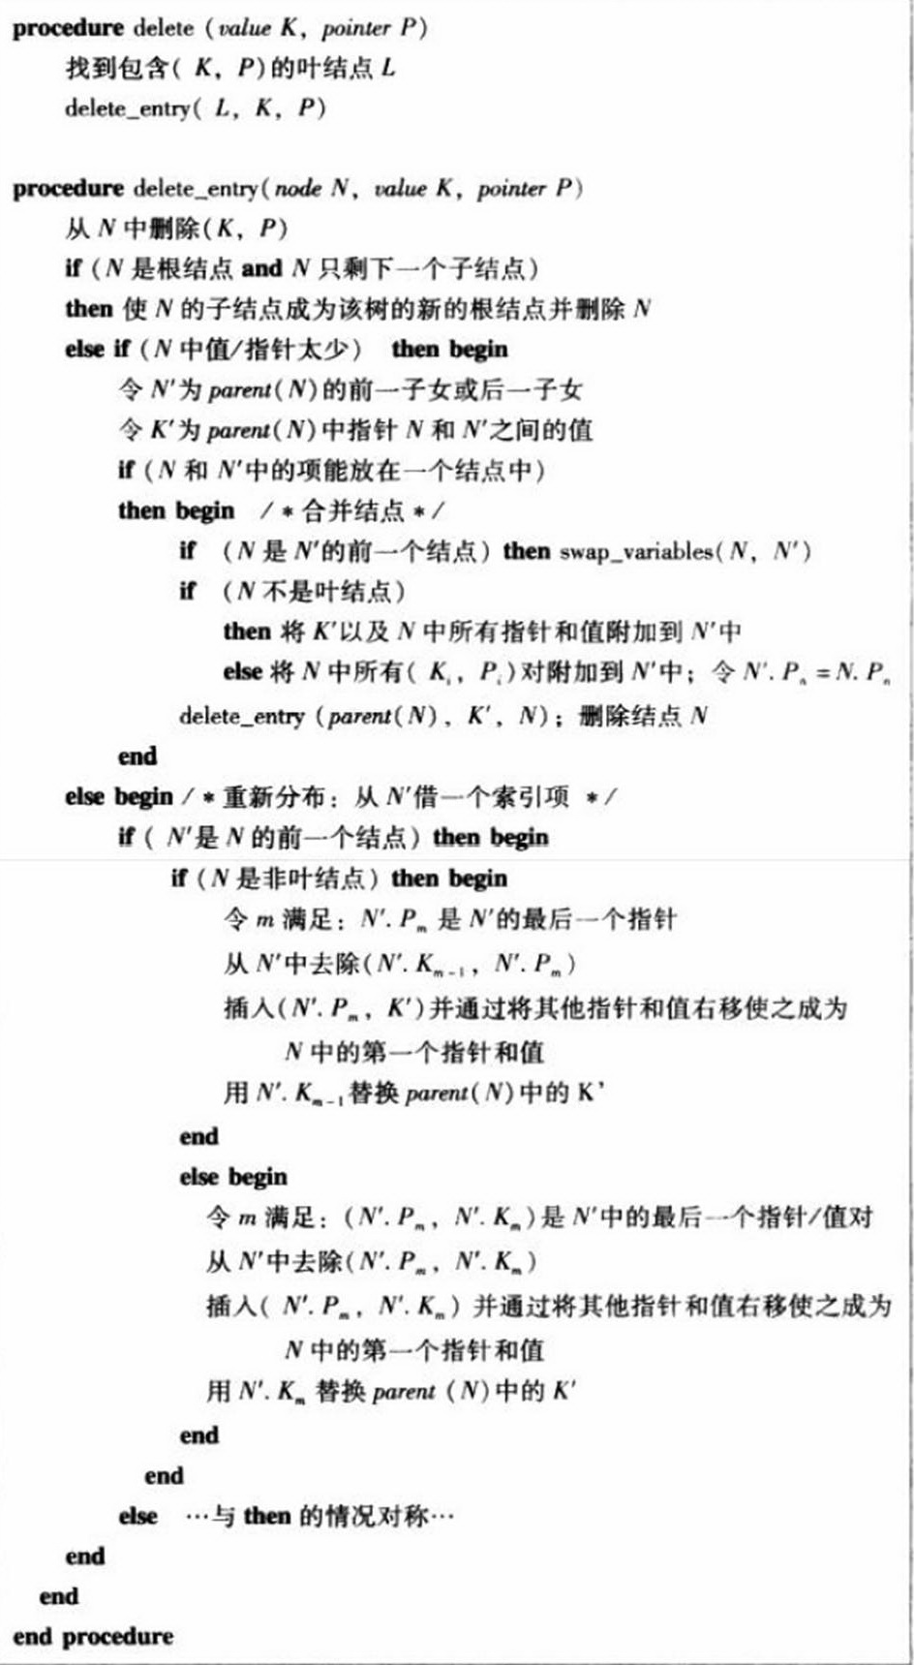
B+树之键值删除与结点合并过程示意
(4)相关的算法表达
将算法表达出来
此算法可参见教材

Slide 47
B+树之分裂与合并过程再示例
(1)背景
示例：初始B+树
80
20 |  | 60
100 |  | 120 |  | 140
非叶结点
叶子结点
10 |  | 15 |  | 18
20 |  | 30 |  | 40 |  | 50
60 |  | 65
80 |  | 85 |  | 90
主文件的记录
10
15
18
20
30
40
50
60
65
80
85
90

Slide 48
B+树之分裂与合并过程再示例
(2)简单插入
问题：插入键值为19的记录
先定位待插入键值的叶子结点：从根结点开始向下；
检查叶子结点是否已满？
如未满，则可直接插入
80
20 |  | 60
100 |  | 120 |  | 140
非叶结点
叶子结点
10 |  | 15 |  | 18
20 |  | 30 |  | 40 |  | 50
60 |  | 65
80 |  | 85 |  | 90
主文件的记录
10
15
18
20
30
40
50
60
65
80
85
90

Slide 49
B+树之分裂与合并过程再示例
(3)复杂插入
键值为19的记录插入后
先定位待插入键值的叶子结点：从根结点开始向下；
检查叶子结点是否已满？
如已满，则需分裂该结点为两个
问题：再插入键值为25的记录
80
20 |  | 60
100 |  | 120 |  | 140
非叶结点
叶子结点
10 |  | 15 |  | 18 |  | 19
20 |  | 30 |  | 40 |  | 50
60 |  | 65
80 |  | 85 |  | 90
主文件的记录
10
15
18
19
20
30
40
50
60
65
80
85
90

Slide 50
B+树之分裂与合并过程再示例
(4)分裂条件与分裂过程
分裂结点，将所涉及的键值 准均分为两个结点中存储(包含待插入的)
插入键值为25的键值并指向主文件记录
调整父结点的指针及键值：在父结点中插入键值为30的索引项
建立叶结点之间的指针
如父结点已满，则如此继续将其分裂为两个结点，保存相应键值
一直到根结点。如根结点也满，则再生成新的根结点，结束。
80
20 |  | 30 |  | 60
100 |  | 120 |  | 140
非叶结点
叶子结点
10 |  | 15 |  | 18 |  | 19
20 |  | 25
30 |  | 40 |  | 50
60 |  | 65
80 |  | 85 |  | 90
主文件的记录
10
15
18
19
20
25
30
40
50
60
65
80
85
90

Slide 51
B+树之分裂与合并过程再示例
(5)简单删除
键值为25的记录插入后
先定位待删除键值的叶子结点：从根结点开始向下；
删除键值及其主文件记录？
如指针数目不少于规定数目，则可以结束
如是第一个，则要更新父结点的相应键值
问题：删除键值为30的记录
80
20 |  | 30 |  | 60
100 |  | 120 |  | 140
非叶结点
叶子结点
10 |  | 15 |  | 18 |  | 19
20 |  | 25
30 |  | 40 |  | 50
60 |  | 65
80 |  | 85 |  | 90
主文件的记录
10
15
18
19
20
25
30
40
50
60
65
80
85
90

Slide 52
B+树之分裂与合并过程再示例
(6)复杂删除
键值为30的记录删除后
先定位待删除键值的叶子结点：从根结点开始向下；删除键值及其主文件记录？
问题：删除键值为25的记录
80
20 |  | 40 |  | 60
100 |  | 120 |  | 140
非叶结点
叶子结点
10 |  | 15 |  | 18 |  | 19
20 |  | 25
40 |  | 50
60 |  | 65
80 |  | 85 |  | 90
主文件的记录
10
15
18
19
20
25
40
50
60
65
80
85
90

Slide 53
B+树之分裂与合并过程再示例
(7)键值之合并
键值为25的记录删除后
键值删除后，如指针数目少于规定数目，则需要合并
从相邻结点能否转移一些键值到该结点，如可以，则转移；并更新父结点之相应键值
80
20 |  | 40 |  | 60
100 |  | 120 |  | 140
非叶结点
叶子结点
10 |  | 15 |  | 18 |  | 19
20
40 |  | 50
60 |  | 65
80 |  | 85 |  | 90
主文件的记录
10
15
18
19
20
40
50
60
65
80
85
90

Slide 54
B+树之分裂与合并过程再示例
(8)更复杂之删除
转移键值后
先定位待删除键值的叶子结点：从根结点开始向下；删除键值及其主文件记录？
如是第一个，则需调整父结点的键值
问题：删除键值为40的记录
80
19 |  | 40 |  | 60
100 |  | 120 |  | 140
非叶结点
叶子结点
10 |  | 15 |  | 18
19 |  | 20
40 |  | 50
60 |  | 65
80 |  | 85 |  | 90
主文件的记录
10
15
18
19
20
40
50
60
65
80
85
90

Slide 55
B+树之分裂与合并过程再示例
(9)结点之合并
键值为40的记录删除后
键值删除后，如指针数目少于规定数目，则需要合并
如不能从相邻结点转移键值到该结点，则考虑结点合并。合并后调整父结点键值及次序。
调整叶子结点的指针链接
80
19 |  | 50 |  | 60
100 |  | 120 |  | 140
非叶结点
叶子结点
10 |  | 15 |  | 18
19 |  | 20
50
60 |  | 65
80 |  | 85 |  | 90
主文件的记录
10
15
18
19
20
50
60
65
80
85
90

Slide 56
B+树之分裂与合并过程再示例
(10)合并之连锁反应
结点合并后
父结点，如在删除掉索引项及指针后，指针数目小于规定的数目，则继续前面的步骤处理，直至根结点；
如指针不小于规定的数目，则结束。
80
19 |  | 60
100 |  | 120 |  | 140
非叶结点
叶子结点
10 |  | 15 |  | 18
19 |  | 20 |  | 50
60 |  | 65
80 |  | 85 |  | 90
主文件的记录
10
15
18
19
20
50
60
65
80
85
90

Slide 57
B+树之分裂与合并过程再示例
(11)要点概括
插入记录时：
可能需要分裂：当索引块充满时，需要分裂。
分裂可能引发连锁反应，由叶结点直至根结点。
分裂后需要仔细调整索引键值及指针。
注意叶子结点之间链接关系的调整。
80
19 |  | 60
100 |  | 120 |  | 140
删除记录时：
可能需要合并：合并记录—从相邻结点中转移索引项（仍旧是两个结点块）
可能需要合并：两个结点块合并成一个结点块。
合并可能引发连锁反应，由叶结点直至根结点。
合并后需要仔细调整索引键值及指针。
注意叶子结点之间链接关系的调整。
非叶结点
叶子结点
10 |  | 15 |  | 18
19 |  | 20 |  | 50
60 |  | 65
80 |  | 85 |  | 90
主文件的记录
10
15
18
19
20
50
60
65
80
85
90

Slide 58
目录
索引概述
B+树索引
哈希索引
SkipList跳表索引
LSM树索引
位图索引

Slide 59
哈希索引
(1)哈希的基本概念
哈希（参见《数据结构》课程）
有M个桶，每个桶是有相同容量的存储(可以是内存页，也可以是磁盘块)
哈希函数 h(k)，可以将键值k映射到 { 0, 1, …, M-1 }中的某一个值
将具有键值k的记录Record(k) 存储在对应h(k)编号的桶中
0
主桶
快速 定位
1
溢出桶
k
{ Record(k) }
h(k)
h(k)
Record(k)
例如：h(k) = k mod M
M-1
目标：选择一个合适的哈希函数，将一个Record集合(每个Record都包含一个关键字k) 均匀地映射到M个桶中。即：对于集合中任一个关键字，经哈希函数映射到地址集合中任何一个地址的概率是近乎相等的。

Slide 60
哈希函数
给定查找键，返回一个整数表示（哈希值）
哈希值用于确定查找键在哈希表中的位置

Slide 61
哈希函数
MD5
SHA256
CRC-64(1975)
PostgreSQL Lookup3Hash(2006)
MurmurHash(2008)
Google CityHash(2011)
Facebook RocksDB XXHash(2012)
加密哈希，防止构造哈希碰撞，用于认证、防篡改等情况，速度慢
用于错误校验
快速、通用的哈希函数
更适用于长度较短的查找键
速度最快

Slide 62
哈希索引
(2)哈希索引
哈希索引
内存数据可采用哈希确定存储页，主文件可采用哈希确定存储块，索引亦可采用哈希确定索引项的存储块
Ｍ个桶，一个桶可以是一个存储块，亦可是若干个连续的存储块。
示例：假设 1存储块可存放2个键值及其指针
M=4; 1个桶为１个存储块
h(x)满足：
h(e)=0 ； h(b)=h(f)=h(s)=1
h(g)=2 ； h(a)=h(c)=3
问：如何查询键值 a的索引项？
计算 h(a)=3
读取 3号桶，获得键值a的索引项.
需要1个磁盘块读取
e
b
f
g
a
c
0
1
2
3

Slide 63
哈希索引
(3)哈希索引的插入和删除
问：如何插入键值d的索引项?
计算h(d)=2
如2号桶有空间，则将索引项d插入2号桶中
问：如何插入键值s的索引项？
计算 h(s)=1
1号桶无空间，则申请一溢出桶，插入s
e
b
f
g
a
c
e
b
f
g
d
a
c
0
0
1
1
s
2
2
3
3

Slide 64
哈希索引
(3)哈希索引的插入和删除
问：如何删除键值f.
计算h(f)=1
删除1号桶中的键值f
将溢出桶中的s合并到主桶中，删除溢出桶
e
b
f
g
d
a
c
e
b
s
g
d
a
c
0
0
1
s
1
2
2
3
3

Slide 65
哈希索引
(4)哈希的问题
哈希索引的目标：最好是没有溢出桶，每一个哈希值仅有一个桶。读写每一个键值都只读写一个存储块。
均匀分布如何做到？ 期望将所有数据分布均匀地存储于M个桶中，使每一个桶的数据成为具有某种特征值h(k)的数据集合。---哈希函数的选择。
桶的数目Ｍ如何确定？在键值几倍于桶的数目时，每个哈希值都可能多于一个桶，形成一个主桶和多个溢出桶的列表，此时需要二次检索：先哈希找到主桶号，再依据链表逐一找到每个溢出桶。---桶的数目的确定。
0
k mod M
1
k
h(k)
主桶
溢出桶
M-1

Slide 66
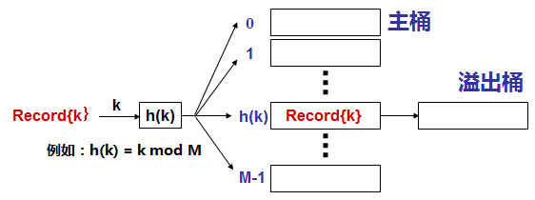
哈希索引
(4)哈希的问题
桶的数目M是固定值----静态哈希索引
如果桶的数目M不变：M过大，则浪费；M过小，则将产生更多的溢出桶，增加哈希索引检索的时间。
桶的数目随键值增多，动态增加----动态哈希索引
h(k)是和桶的数目M相关的。M的变化会否影响原来存储的内容呢？
是否需要将原来已经哈希-存储的数据按新的桶数重新进行哈希-存储呢？
这个如何处理呢？
且听下回分解？

Slide 67
可扩展哈希索引
(1)拟解决问题
桶的数目M是固定值----静态哈希索引
M过大，则浪费；M过小，则将产生更多溢出桶，增加哈希索引检索时间。
桶的数目随键值增多，动态增加----动态哈希索引
h(k)是和桶的数目M相关的。M的变化会否影响原来存储的内容呢？
是否需要将原来已经哈希-存储的数据按新的桶数重新进行哈希-存储呢？
可扩展哈希索引
线性哈希索引

Slide 68
可扩展哈希索引
(2)基本思想
为桶引入一间接层，即用一个指向块的指针数组来表示桶，而不是用数据块本身组成的数组来表示桶。
指针数组能增长，其长度总是2的幂。因而数组每增长一次，桶的数目就翻倍。不过，并非每个桶都有一个数据块；如果某些桶中的所有记录可以放在一个块中，则这些桶可能共享一个块。
哈希函数h为每个键计算出一个K位二进制序列，该K足够大，比如32，但是桶的数目总是使用从序列第一位或最后一位算起的若干位，此位数小于K,比如说i位。也就是说，当i是使用的位数时，桶数组将有2^{i}个项。

Slide 69
可扩展哈希索引
(2)基本思想示例
参数k
参数i
参数n=2^{i}
i为哈希函数当前已经使用到的最多位数。即当前的桶数为2^{i}.
右上角标记本块哈希函数使用位数。--局部
i=1
0(010)
1
可变的桶
(指针数组)
由2⁰个，2¹个，2²个…逐渐增加至2^{k}个
0
1
1(011)
1
索引块
取前i位，按照前i位的值找到对应的索引块
k为哈希函数所可能使用的最多位数。即可能的最大桶的数目为2^{k}，逐渐被使用。
00
i的位次
01
1 2 3 4
10
1 0 1 1
11
k位二进制位

Slide 70
可扩展哈希索引
(3)操作示例
k=4
i=1
n=2^{i}=2
i=1
0(010)
1
0
1
1(011)
1
插入 1110
i=1
0(010)
1
取前i位，确定索引块。
如有空间，则存储
0
1
1(011)
1(110)
1

Slide 71
可扩展哈希索引
(3)操作示例
插入 1010
i=1
0(010)
1
取前i位，确定索引块。
如已满，则需要扩展哈希桶，进行分裂：
i增加1
重新哈希该块的数据到两个块中。其他不变
0
1
1(011)
1(110)
1
1(010)
i=2
0(010)
1
k=4
i=2
n=2^{i}=4
00
01
10(11)
10(10)
2
10
11
11(10)
2

Slide 72
可扩展哈希索引
(3)操作示例
插入 0000
再插入 0101
i=2
0(010)
1
0(000)
0(101)
00
01
10(11)
10(10)
2
10
11
11(10)
2
00(10)
00(00)
2
i=2
00
01(01)
2
取前i位，确定索引块。
如未满，则存入。
如已满，则需要扩展哈希桶，进行分裂：
暂时i可能无需增加
重新哈希该块的数据到两个块中。其他不变
01
10
10(11)
10(10)
2
11
11(10)
2

Slide 73
可扩展哈希索引
(3)操作示例
插入 0001
00(10)
00(00)
2
i=2
(00)01
01(01)
2
00
01
000(1)
000(0)
3
10(11)
10(10)
2
10
000
11
001
001(0)
3
11(10)
2
010
011
01(01)
2
100
取前i位，确定索引块。
如未满，则存入。
如已满，则需要扩展哈希桶，进行分裂：
此时i需增加1
重新哈希该块的数据到两个块中。其他不变
101
10(11)
10(10)
2
110
111
11(10)
2
i=3

Slide 74
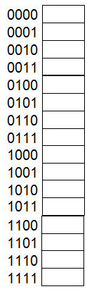
可扩展哈希索引
(4)存在的问题
问题
当桶数组需要翻倍时，要做大量的工作(当i很大时)；
当桶数翻倍后，其在主存中可能就装不下了，或者要占用更大的空间
如果每块的记录数很少，那么很有可能某一块的分裂比在逻辑上需要的分裂时间提前很多。
例如：块中存放2个记录，即使记录总数远小于2²⁰, 但也可能出现三个记录的前20位二进制位序列一样，在这种情况下，将不得不使用i=20和100万个桶数组。
如何 解决?
i=4
0(010)
1
i=1时3个数组在一个桶中；要分裂；则2个桶
i=2时三个数组仍旧在一个桶中；要分裂，则2²个桶
i=3时三个数组仍旧在一个桶中；要分裂，则2³个桶
… …
1111(11111)
1111(11110), 1111(11101)
4
可扩展哈希表的较坏情况

Slide 75
线性哈希索引
(1)拟解决的问题
桶的数目过快增长，但其利用率不足
例如：块中存放2个记录，即使记录总数远小于2²⁰, 但也可能出现三个记录的前20位二进制位序列一样，在这种情况下，将不得不使用i=20和100万个桶数组。但大部分桶都空闲未用。
i=4
0(010)
1
控制桶的过快增长
1111(11111)
1111(11110), 1111(11101)
4
可扩展哈希表的较坏情况

Slide 76
线性哈希索引
(2)基本思想
桶数n的选择总是使存储块的平均记录数保持与存储块所能容纳的记录总数成一个固定的比例，例如80%。超过此比例，则桶数增长1块，分裂。 ---线性增长，每次增1。
存储块并不总是可以分裂，所以允许有溢出块，尽管每个桶的平均溢出块数远小于1。
用来做桶数组项序号的二进制位数是⎡log₂n⎤，其中n是当前的桶数。这些位总是从哈希函数得到的位序列的右端(即低位)开始取。
i的位次
4 3 2 1
1 0 1 1
k位二进制位

Slide 77
线性哈希索引
(2)基本思想
假定哈希函数值的i位正在用来给桶数组项编号，且有一个键值为K的记录想要插入到编号为a₁a₂…a_{i}的桶中, 即a₁a₂…a_{i}是h(K)的后i位。把a₁a₂…a_{i}当作二进制整数，设它为m。
如果m<n，则编号为m的桶存在并把记录存入该桶中。
如果n≤m<2^{i}, 那么桶还不存在，因此我们把记录存入桶m-2^{i-1}, 也就是当我们把a₁(它肯定是1)改为0时对应的桶。
i =1
n =2
r =3
i-当前使用的哈希函数的位数
n-当前的桶数
r-当前哈希表中的记录总数
要求 r<=1.7n
000(0)
101(0)
0
1
111(1)

Slide 78
线性哈希索引
(3)操作示例
i =1
n =2
r =3
i-当前使用的哈希函数的位数
n-当前的桶数
r-当前哈希表中的记录总数
要求 r<=1.7n
000(0)
101(0)
0
1
111(1)
i =1
n =2
r =4
插入 0101的记录,如右图。
此时r/n=4/2=2>1.7, 桶数需要增1, 即要增加一桶,n=3
需要分裂。10桶要由00桶分裂而来(低位相同而最高位不同的那一个桶)
000(0)
101(0)
0
1
111(1)
010(1)

Slide 79
线性哈希索引
(3)操作示例
i =2
n =3
r =4
i-当前使用的哈希函数的位数
n-当前的桶数
r-当前哈希表中的记录总数
要求 r<=1.7n
00(00)
00
010(1)
111(1)
01
10
10(10)
插入 0001的记录,如右图。
此时r/n=5/3=1.66<1.7, 桶数无需增加
i =2
n =4
r =5
00(00)
00
000(1)
010(1)
111(1)
01
10
10(10)

Slide 80
线性哈希索引
(3)操作示例
i =2
n =3
r =5
i-当前使用的哈希函数的位数
n-当前的桶数
r-当前哈希表中的记录总数
要求 r<=1.7n
00(00)
00
000(1)
010(1)
111(1)
01
10
10(10)
i =2
n =3
r =6
插入 0111的记录,如右图。
因没有11桶，则插入01桶。
此时r/n=6/3=2>1.7, 桶数需要增1, 即要增加一桶11, n仍然为3
需要分裂。11要由01桶分裂而来(低位相同而最高位不同的那一个桶)
00(00)
00
000(1)
010(1)
111(1)
011(1)
01
10
10(10)

Slide 81
线性哈希索引
(3)操作示例
i =2
n =3
r =6
i-当前使用的哈希函数的位数
n-当前的桶数
r-当前哈希表中的记录总数
要求 r<=1.7n
00(00)
00
000(1)
010(1)
111(1)
011(1)
01
10
10(10)
i =2
n =4
r =6
00(00)
分裂 前
00
00(01)
01(01)
01
分裂 后
10
10(10)
11
01(11)
11(11)

Slide 82
线性哈希索引
(4)回顾操作特点
i =1
n =2
r =1
00
01
10
i =由1变2
n =由2变3
r =4
00
01
10
11
i =2
n =由3变4
r =6
0
1
键值由低位向高位次序使用。对应索引项存储在由桶数组指针指向的存储块
当r/n(当前索引项数除以桶数)大于一定比例时，按次序增加1个桶
假设该桶为1a₂a₃…a_{i}，则该桶由0a₂a₃..a_{i}对应的块分裂而来
当桶数超过2^{i}个桶时，则使 i增1。
i =由2变3
n =由4变5
r =8
i =3
n =由5变6
r =10
000
001
010
011
100
101
110
i =3
n =由6变7
r =12
000
001
010
011
100
000
001
010
011
100
101

Slide 83
一致性哈希
如何从4个哈希分片扩展到5个哈希分片？重新哈希？
大量数据搬迁
Hash(key)%4
Hash(key)%5

Slide 84
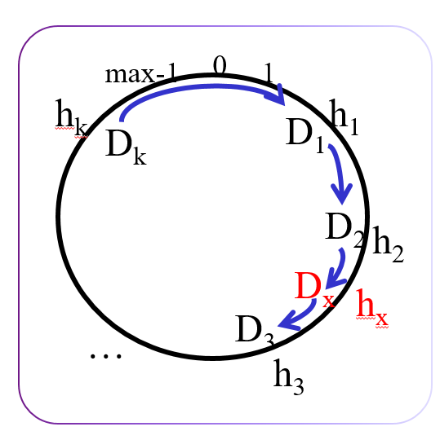
一致性哈希
将哈希值组织成为一个环[0,max)
在哈希环上选择k个值作为数据分片
k个值从小到大记为h₁,h₂, …, h_{k}。
k个哈希分片记为D₁, D₂, …, D_{k}。
哈希值在[h_{i-1},h_{i})之间的数据放在D_{i}分片，哈希值在 [h_{k}, max), [0, h₁)之间的数据放在D1分片

Slide 85
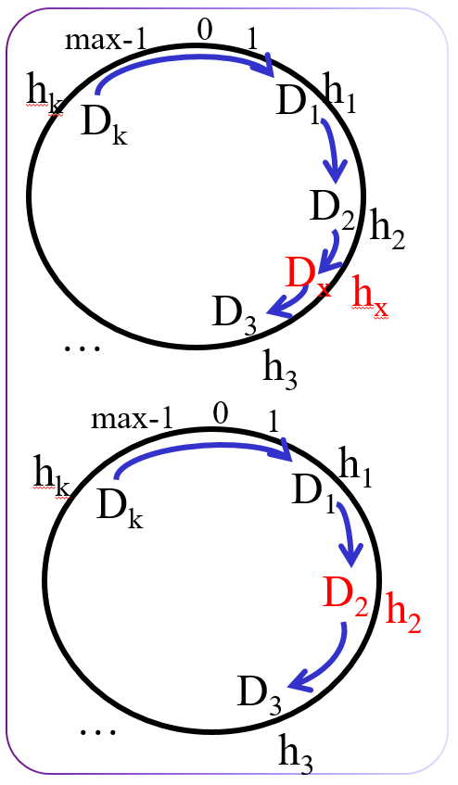
一致性哈希
添加一个数据分片
添加一个哈希值h_{x}，假设h₂<h_{x}<h₃
添加一个数据分片D_{x}
将D₃中的一部分数据,满足[h₂,h_{x})移到D_{x}
删除一个数据分片
假设删除数据分片D_{i}
将D_{i}中的数据移到D_{i+1}
添加和删除分片只影响一个数据分片

Slide 86
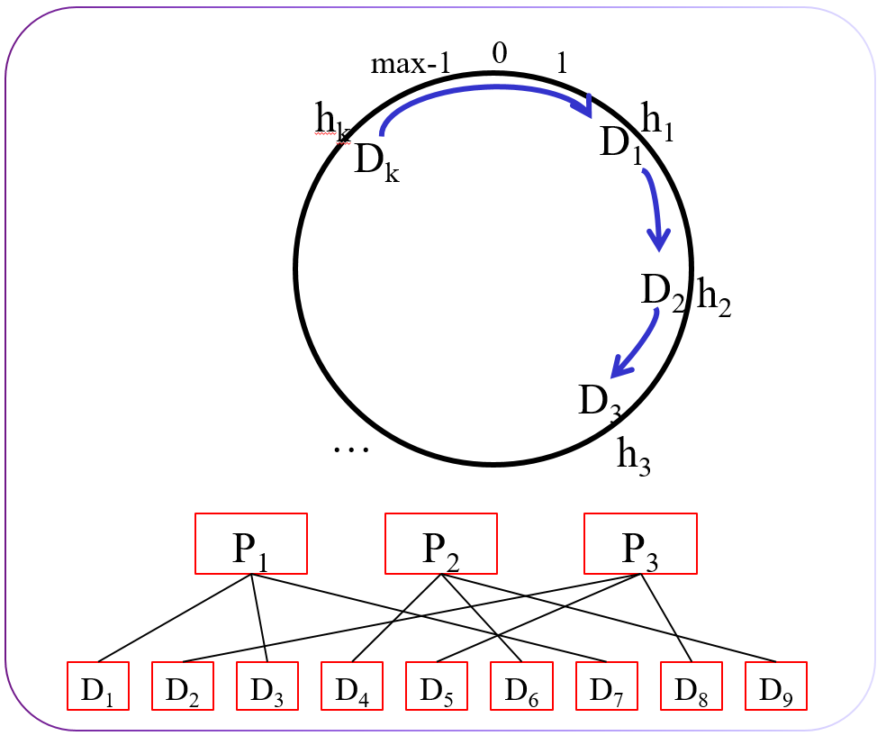
一致性哈希
负载均衡问题
某些数据分片数据较多
某些数据分片数据较少
增加虚拟节点
虚拟节点对应哈希环上的值
物理节点包含多个虚拟节点

Slide 87
目录
索引概述
B+树索引
哈希索引
SkipList跳表索引
LSM树索引
位图索引

Slide 88
概述
跳表（Skip List）是一种”概率性”内存数据结构，由William Pugh于1990年提出（“Skip lists: a probabilistic alternative to balanced trees” Communications of the ACM June 1990, 33(6) 668-676），主要用于在有序元素集合上进行快速搜索、插入和删除操作。
跳表的效率与平衡树相当，但实现起来更简单，它通过维护多层链表来提高查找效率。

Slide 89
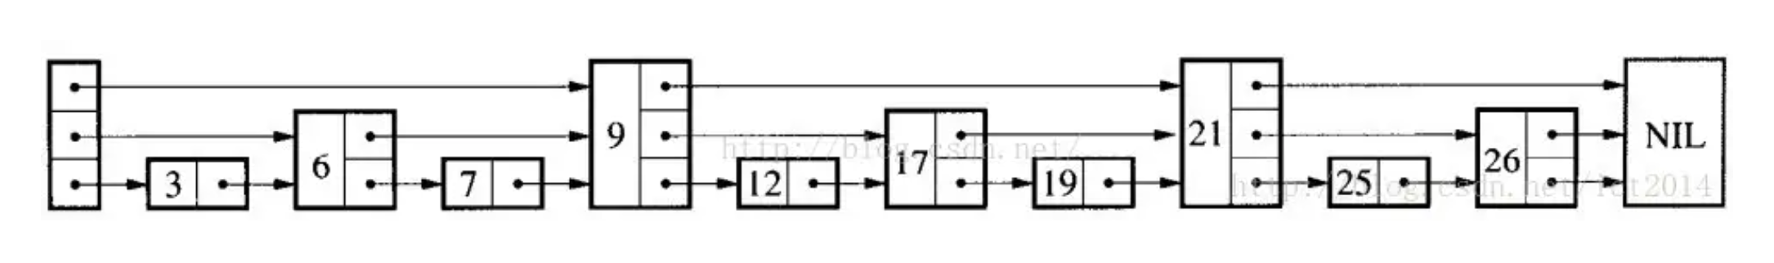
原理及实现
跳表在原有的有序链表上面增加了多级分层索引，通过索引进行二分查找从而实现高效率查找
其每种操作(搜索、插入、删除)的平均复杂性均为O(logn)。
如下是一个典型的跳表:

Slide 90
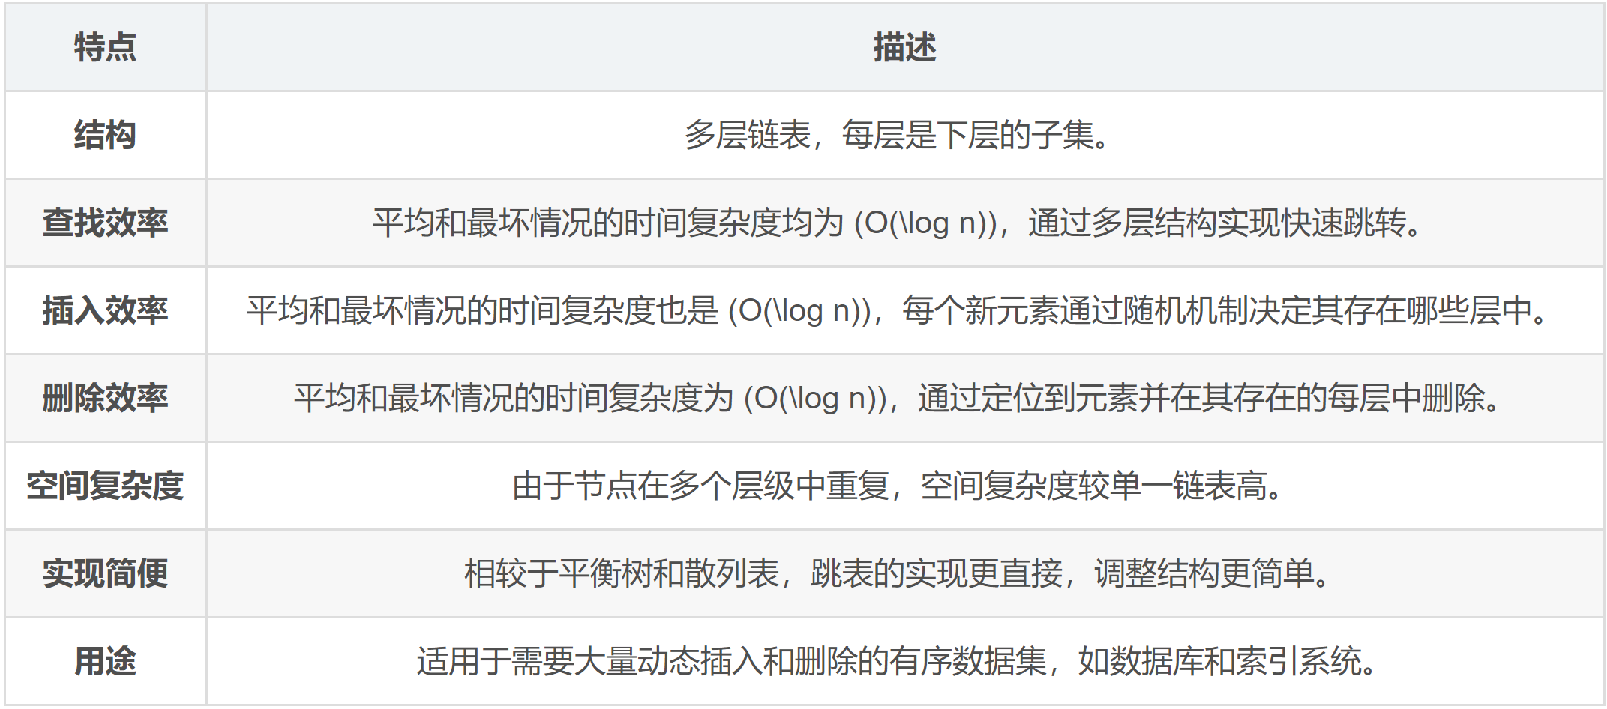
特点

Slide 91
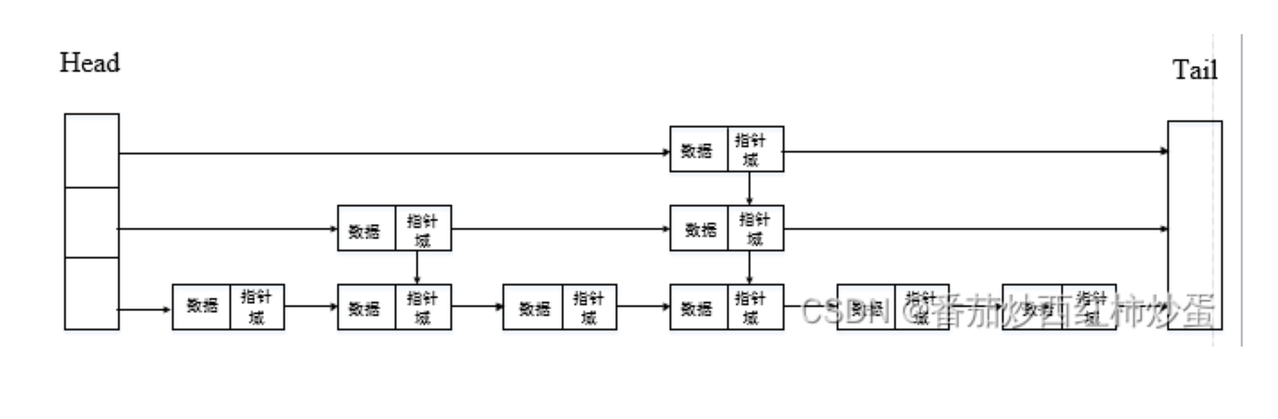
跳表的基本结构
跳表是一组排序的链表，它们分层堆叠在一起，每个层级都包含了部分或全部元素，但每个上层都是下层的一个稀疏子集。
底层（Level 0）：包含所有元素的完整链表
上层：每一层都是下一层的稀疏子集，包含的元素逐层减少，每个元素向上晋级的概率通常是固定的（例如1/2）
节点：不仅包含数据，还包含指针：指向同层下一个节点、上层或下层的指针。
示例：

Slide 92
跳表的基本结构
SkipList S 包含多个链表 S₀, S₁ , … , S_{h}
每个链表S_{i} 包含 +∞ 和 -∞ 以及S中的键值，键值单调不递减
S₀ 包含S中的全部键值
每层的链表S_{i}包含上层链表的键值S_{i+1}, S₀ ⊇ S₁ ⊇ … ⊇ S_{h}
S_{h} 只包含+∞ 和 -∞
S₃
-∞
+∞
S₂
-∞
31
+∞
S₁
-∞
23
31
34
64
+∞
S₀
-∞
12
23
26
31
34
44
56
64
78
+∞

Slide 93
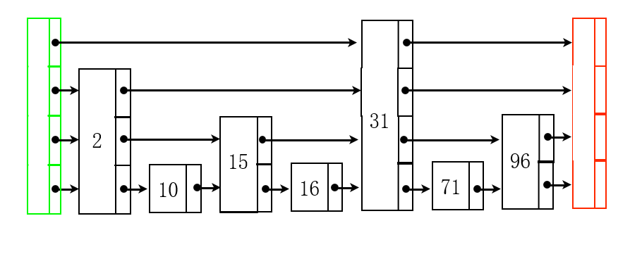
跳表的基本结构:例

Slide 94
跳表基本操作
1）查找操作
查找从最顶层开始，如果当前层的下一个节点值大于查找值，就下降到下一层继续查找，直到最底层。如果找到目标值，则查找成功；否则，查找失败
2）插入操作
插入元素时，先在底层插入该元素，然后通过抛硬币的方式（随机决定）决定是否将该元素提升到上层。这个过程可能会一直持续到顶层。
3）删除操作
删除元素先找到该元素（如上所述的查找方式），然后从最底层向上逐层删除该元素。

Slide 95
跳表基本操作-查找
查找键值x
从最上层开始查找，对于每个位置p, 比较x 和 y ← key(next(p))的大小：
x = y : 返回element(next(p))
x > y :本层向前扫描
x < y : 跳转到下一层（该节点指针指向的下层节点）
如果到最底层还没找到，则返回null
S₃
-∞
+∞
S₂
-∞
31
+∞
S₁
-∞
23
31
34
64
+∞
S₀
-∞
12
23
26
31
34
44
56
64
78
+∞

Slide 96
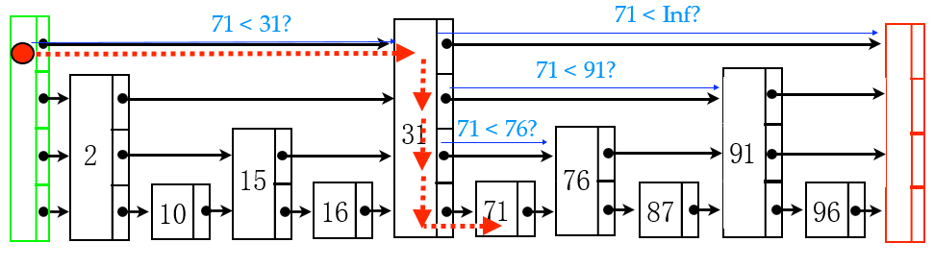
跳表基本操作-查找：例1
When search for k: If k = key, done!
If k < next key, go down a level If k ≥ next key, go right
Find k=71:

Slide 97
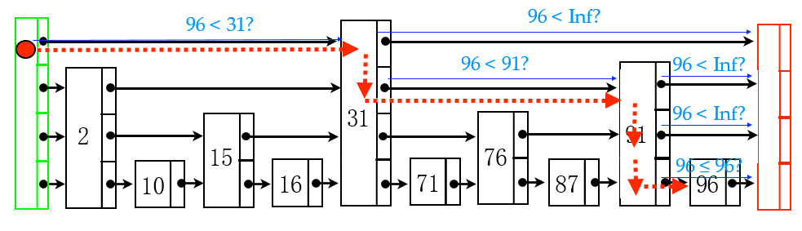
跳表基本操作-查找：例2
When search for k: If k = key, done!
If k < next key, go down a level If k ≥ next key, go right
Find k=96:

Slide 98
跳表基本操作-查找：复杂度
搜索的复杂度
时间：O(log n)
空间：O(n)
S₃
-∞
64
+∞
S₂
-∞
31
64
+∞
S₁
-∞
23
31
44
64
+∞
S₀
-∞
12
23
26
31
34
44
56
64
78
+∞

Slide 99
跳表基本操作-插入
插入索引项 (x, o) , 使用随机算法：
通过概率（抛硬币）方法得到i ：抛硬币直到出现正面，抛硬币的次数即为i
如果 i ≥ h, 添加新链表 S_{h+1}, … , S_{i +1}
在链表S₀, S₁, … , S_{i}中查找大于等于x 的位置 p₀, p₁ , …, p_{i}
对于 j ← 0, …, i, 将(x, o) 插入到 S_{j} 的 位置 p_{j}
例子: 插入键值 15, i = 2
S₃
-∞
+∞
p₂
S₂
-∞
+∞
S₂
-∞
15
+∞
p₁
S₁
-∞
23
+∞
S₁
-∞
15
23
+∞
p₀
S₀
-∞
10
23
36
+∞
S₀
-∞
10
15
23
36
+∞

Slide 100



跳表基本操作-插入:例
Insert k=87, i=2
31
31
31
16
2
2
71
91
91
91
16
91
15
2
71
96
87
2
89
10
15
31
86
96

Slide 101


跳表基本操作-插入:例
Insert k=87, i=2
31
31
31
16
2
2
71
87
91
91
91
16
91
15
2
71
87
96
87
2
89
10
15
31
86
87
96

Slide 102
跳表基本操作-删除
删除索引项(x, o)
在S 中找到包含 x 的链表S₀, S₁, … , S_{i}，获得大于等于x 位置 p₀, p₁ , …, p_{i}
将位置 p₀, p₁ , …, p_{i}的键值从链表S₀, S₁, … , S_{i}中删除
如果有多个只包含 +∞ 和 -∞ 的链表，仅保留最低层的一个
例子: 删除键值 34, i = 2
S₃
-∞
+∞
p₂
S₂
-∞
34
+∞
S₂
-∞
+∞
p₁
S₁
-∞
23
34
+∞
S₁
-∞
23
+∞
p₀
S₀
-∞
12
23
34
45
+∞
S₀
-∞
12
23
45
+∞

Slide 103
跳表基本操作-删除:例
Delete 87,i=2
31
31
31
16
2
2
71
87
91
91
91
16
91
15
2
71
87
96
87
2
89
10
15
31
86
87
96

Slide 104
跳表基本操作-删除:例
Delete k=87,i=2
31
31
31
16
2
2
71
91
91
91
16
91
15
2
71
96
87
2
89
10
15
31
86
96

Slide 105
目录
索引概述
B+树索引
哈希索引
SkipList跳表索引
LSM树索引
位图索引

Slide 106
LSM树索引
动机：更新密集场景
微博、微信：数据追加写入，不允许修改
B+树在更新密集的场景产生大量随机I/O
LSM树可以将更新操作转化为批量顺序写入
思路：多级索引积累更新后进行索引合并
索引合并可以通过顺序写入实现

Slide 107
Log-Structured Merge(LSM) Trees
Data structure proposed by O’Neil,Cheng, and Gawlick in 1996.
Uses write-optimized techniques to significantly speed up inserts
Hundreds of papers on LSM-trees (innovating and using)
To get some intuition for the data structure, let’s break it down
Log-structured
•
Merge
•
Tree

Slide 108
Log-Structured Merge(LSM) Trees
Log-structured
All data is written sequentially, regardless of logical ordering
•
Merge
•
Tree

Slide 109
Log-Structured Merge(LSM) Trees
Log-structured
All data is written sequentially, regardless of logical ordering
Merge
As data evolves, sequentially written runs of key-value pairs are merged
Runs of data are indexed for efficient lookup
Merges happen only after much new data is accumulated
•
Tree

Slide 110
Log-Structured Merge(LSM) Trees
Log-structured
All data is written sequentially, regardless of logical ordering
Merge
As data evolves, sequentially written runs of key-value pairs are merged
Runs of data are indexed for efficient lookup
Merges happen only after much new data is accumulated
Tree
The hierarchy of key-value pair runs form a tree
Searches start at the root, progress downwards

Slide 111
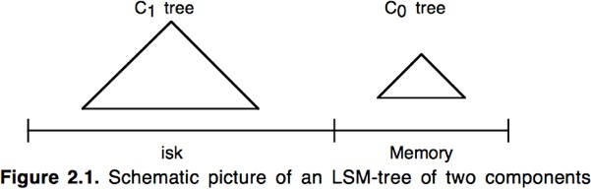
Log-Structured Merge(LSM) Trees
An LSM-tree comprises a hierarchy of trees of increasing size
All data inserted into in-memory tree (C0)
Larger on disk trees (Ci>0) hold data that does not fit into memory
(D)

Slide 112
Log-Structured Merge(LSM) Trees

Slide 113
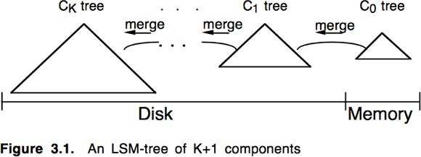
Log-Structured Merge(LSM) Trees
When a tree exceeds its size limit, its data is merged and rewritten
Higher level is always merged into next lower level (Ci merged with Ci+1)
Merging always proceeds top down

Slide 114
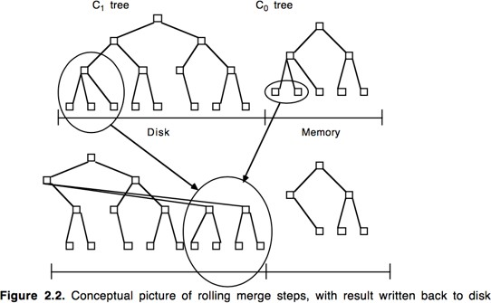
Log-Structured Merge(LSM) Trees
Recall mergesort from data structures/algorithms
We can efficiently merge two sorted structures in linear time using iterators
When merging two levels, newer key-value pair versions replace older (GC)
LSM-tree invariant: newest version of any key-value pair is version nearest to top of LSM-tree

Slide 115
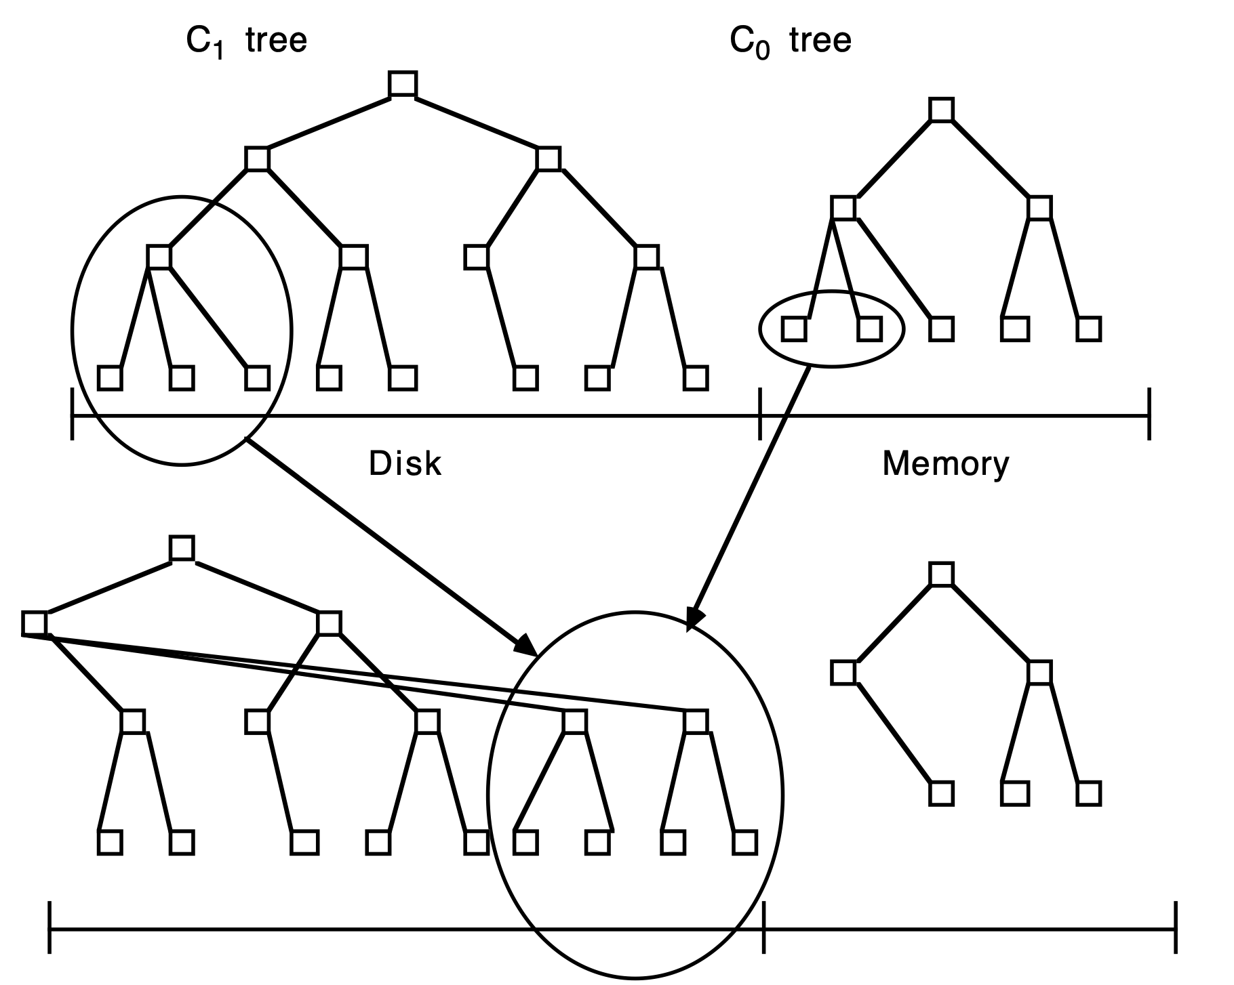
2阶LSM树的实现
内存索引C₀(红黑树、AVL树等)
缓存区中缓存C1、进行滚动合并
WAL持久化C0更新
磁盘索引C1(B+树)
查找操作
先在C0中进行查找，存在则返回
否则在C1中进行查找

Slide 116
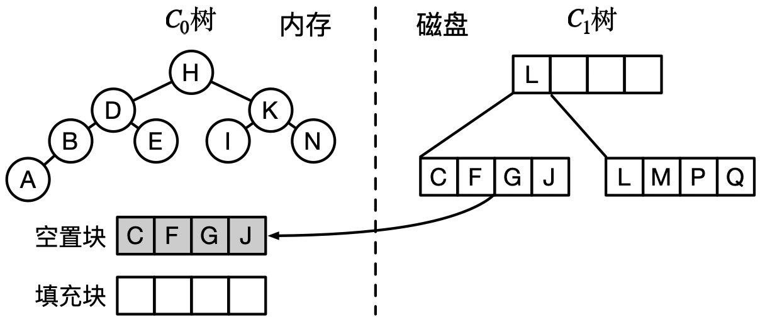
2阶LSM树滚动合并
合并条件：C₀树容量达到设定阈值
滚动合并：
空置块中加载C1树叶子节点的连续页面
填充块中从C0树中取出节点，与空置块进行合并

Slide 117
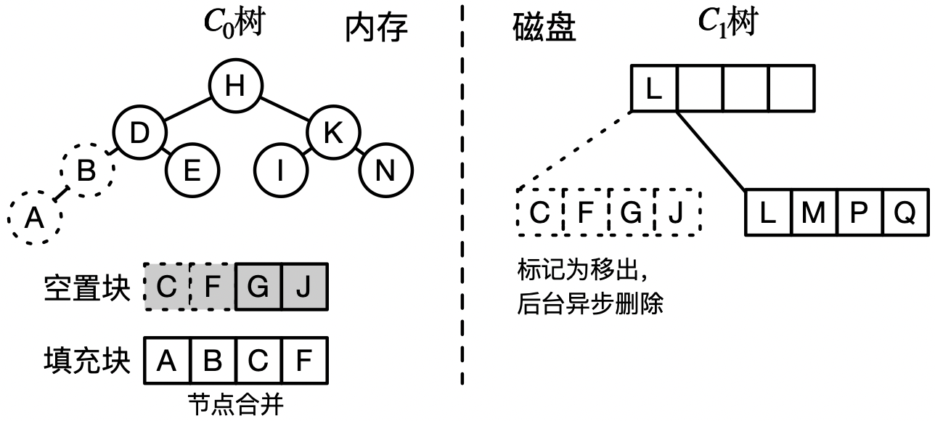
2阶LSM树滚动合并
C1树参与合并的节点被标记移除
空置块中来自C1树的剩余的数据随着C0树继续合并被消耗

Slide 118
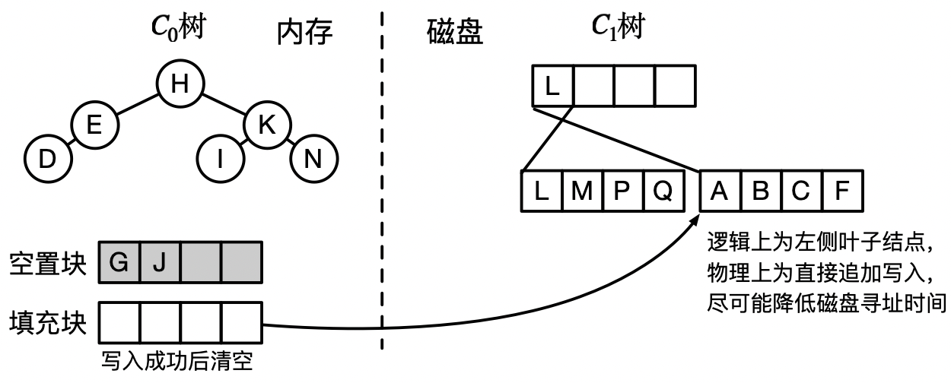
2阶LSM树滚动合并
填充块满后追加到C1树文件末尾
C1树结构变化也通过延迟删除、追加更新的方式实现

Slide 119
2阶LSM树索引删除与更新
在C0中查找删除的条目
若待删除条目存在，则直接从C0中删除
否则在C0中插入删除条目
合并入C₁时进行删除
索引更新
视作删除旧条目，插入新条目

Slide 120
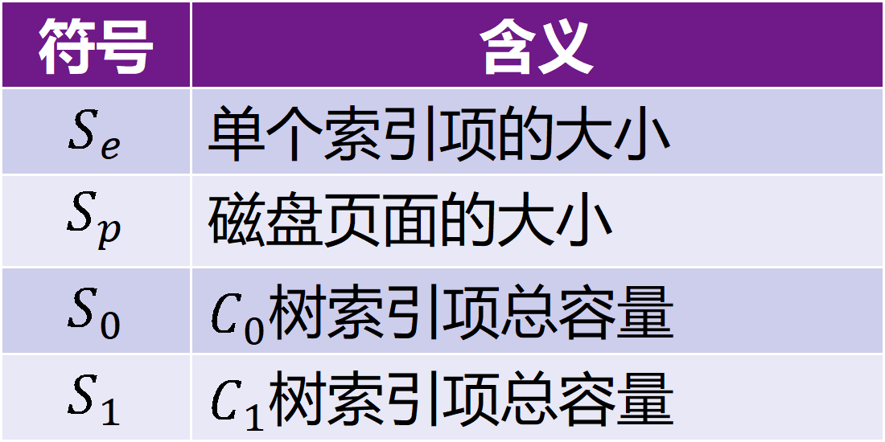
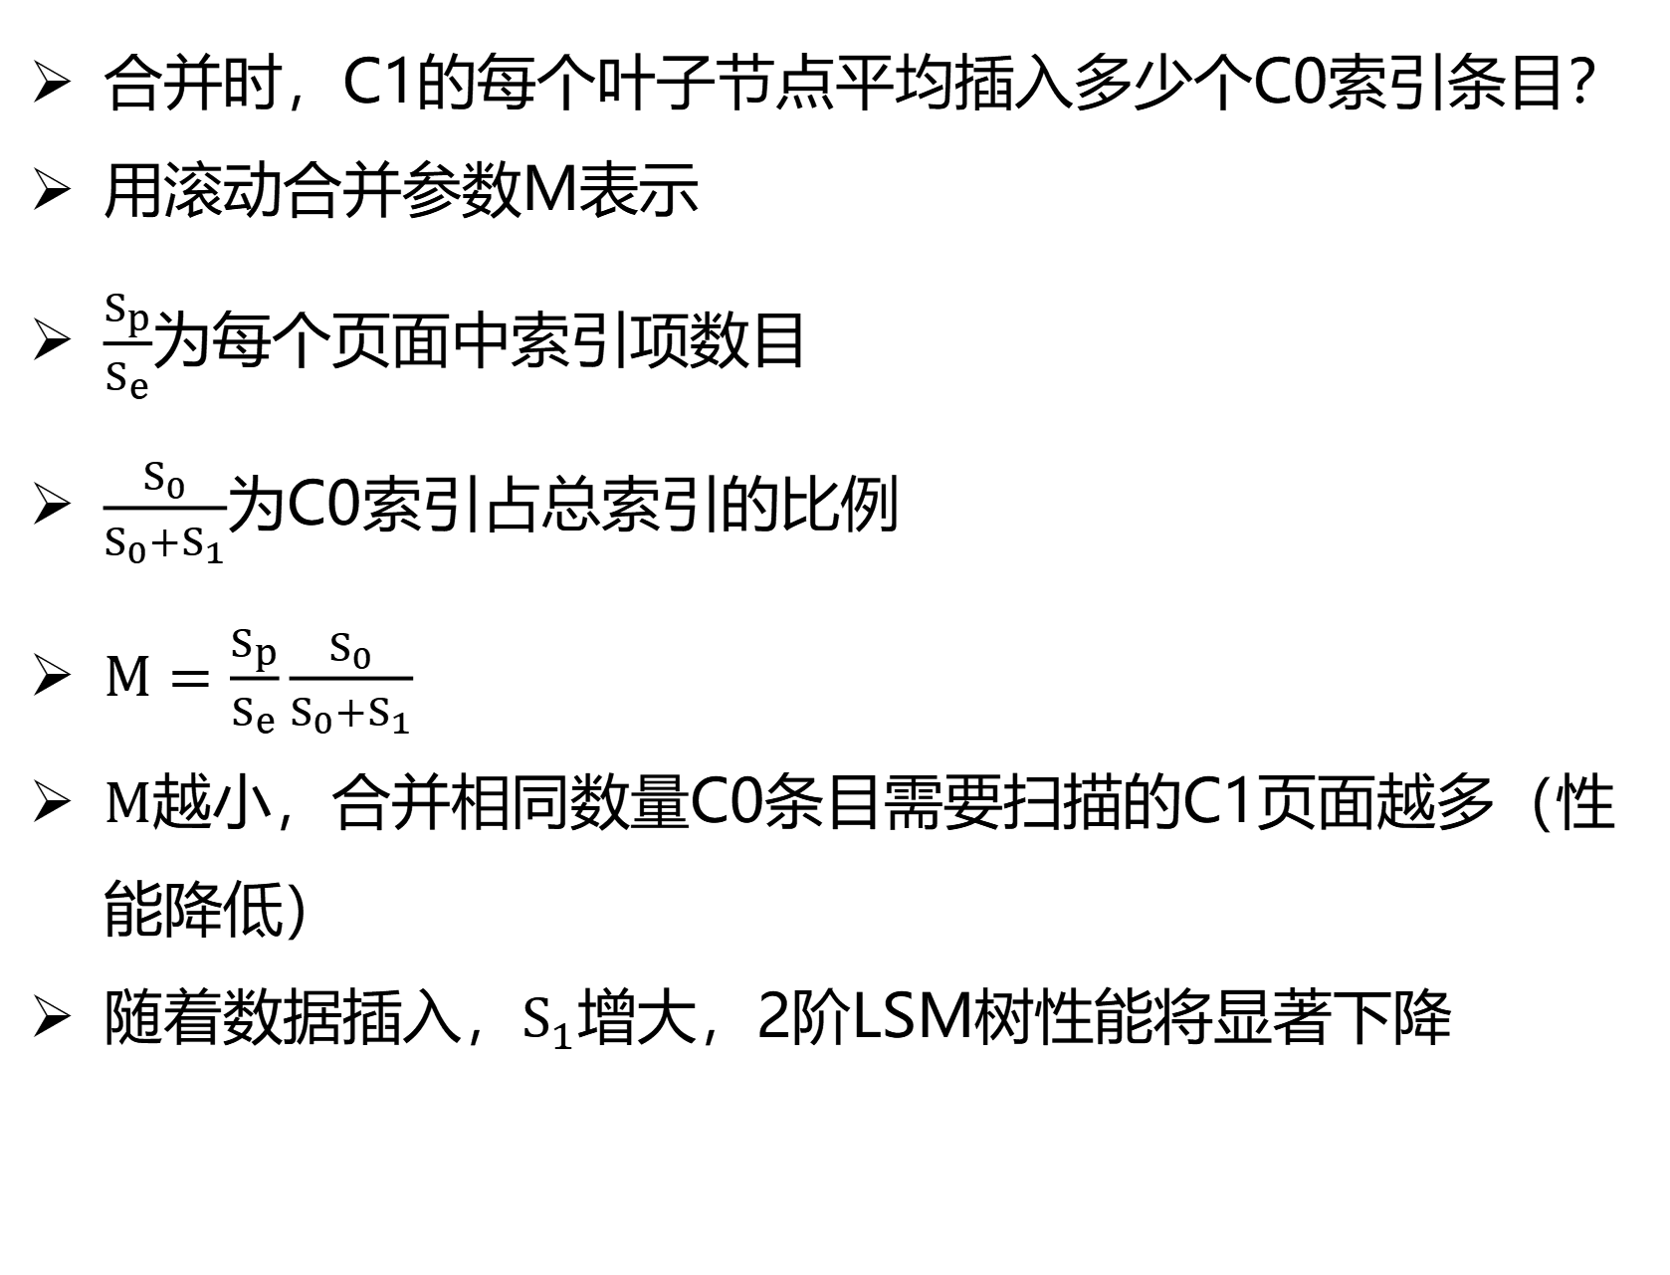
2阶LSM树分析
合并时，C1的每个叶子节点平均插入多少个C0索引条目？
用滚动合并参数M表示
$\frac{S_{p}}{S_{e}}$为每个页面中索引项数目
$\frac{S_{0}}{S_{0}+S_{1}}$为C0索引占总索引的比例
$M=\frac{S_{p}}{S_{e}}\frac{S_{0}}{S_{0}+S_{1}}$
$M$越小，合并相同数量C0条目需要扫描的C1页面越多（性能降低）
随着数据插入，$S_{1}$增大，2阶LSM树性能将显著下降
符号 | 含义
$$S_{e}$$ | 单个索引项的大小
$$S_{p}$$ | 磁盘页面的大小
$$S_{0}$$ | $C_{0}$树索引项总容量
$$S_{1}$$ | $C_{1}$树索引项总容量

Slide 121
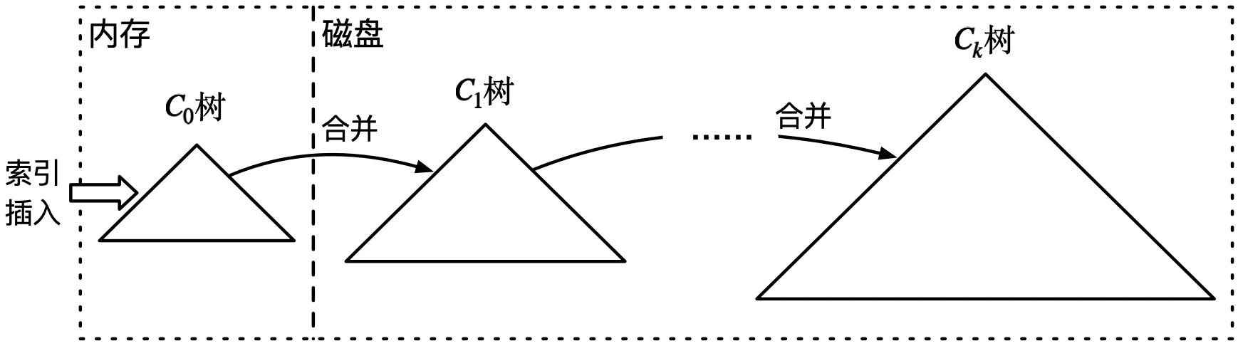
多阶LSM树
为降低相邻层级的滚动合并参数，引入磁盘上的多级索引
结论：相邻层级容量比例固定时，LSM树I/O成本最低

Slide 122
多阶LSM树
插入
先插入内存，如果内存满则刷新到第一层
第一层满则和第二层合并，以此类推
查找
先查找内存，如果找到返回
否则逐层往下找
删除
标记删除
合并Compaction
异步合并删除

Slide 123
LSM树优化
滚动合并实现复杂，增加简化条件
内存部分：采用B+树、skiplist等并发安全索引
磁盘部分：各层只允许通过合并生成新索引与删除，禁止修改
简化并发控制与故障恢复
LSM树性能问题
读放大：查找时若未命中，则需逐层索引查询，增加了I/O
布隆过滤器优化
写放大：合并时需要在内存中完成，不断读入、归并、写回
分区优化
空间放大：键值可能存在于多层中
异步压缩机制，物理删除被标记删除的数据

Slide 124
LSM与B+树对比
查找更新适用场景
B+树：读写均产生树高次随机I/O,适用于读密集型负载
LSM树：连续写入，读操作需查多层索引，适用于写密集型负载
整体架构
B+树：所有页面组成一个树状索引
LSM树：分为多个层级，各层间相对独立
内存与磁盘功能
B+树中内存作为磁盘上索引结构的缓冲区
LSM树内存索引与磁盘索引相对独立
 | B+树 | LSM-树
插入 | O(log n) | O(1)
删除 | O(log n) | O(1)
更新 | O(log n) | O(1)
查询 | O(log n) | O(L*log n)
L：层数；n：记录数

Slide 125
目录
索引概述
B+树索引
哈希索引
SkipList跳表索引
LSM树索引
位图索引

Slide 126
位图索引
位图(Bitmap)即位(Bit)的数组
位图索引是一种特殊类型的索引, 用来实现高效的多键查询
假设关系中的记录从0开始顺序编号
给定数 n 必须很容易取得记录n
如果是定长记录尤其容易
适用于具有相对较少数目的不同值的属性
例如性别, 国家, 州, …
例如收入等级(收入分解成少数几个等级, 如0-9999, 10000-19999, 20000-50000, 50000- 无穷大)

Slide 127
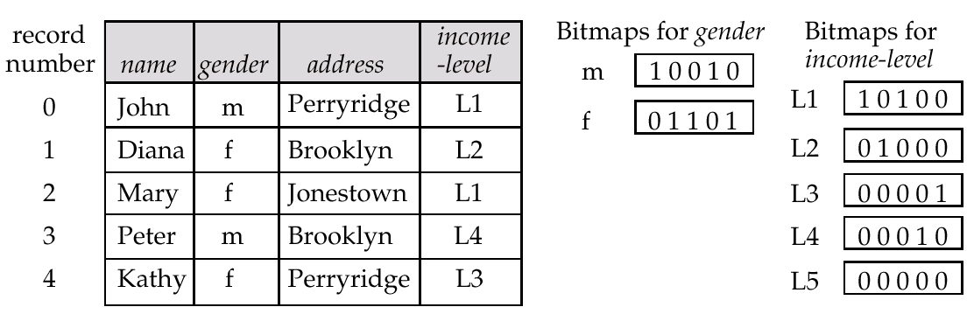
位图索引(续)
一个属性的最简单形式的位图索引就是对该属性的每个值都有一个位图
位图的位数等于记录个数
在值v的位图中,如果记录在该属性上的值是v, 则对应的位为1, 否则为 0

Slide 128
位图索引 (续)
位图索引对多属性查询很有用
对单属性查询不是特别有用
可以利用位图运算来解答查询
交 (and)
并 (or)
补 (not)
每个运算施加于两个大小相同的位图并对对应的位进行运算, 得到结果位图
例如 100110 AND 110011 = 100010
100110 OR 110011 = 110111 NOT 100110 = 011001
收入等级为L1的男性: 10010 AND 10100 = 10000
然后即可读取所需元组.
匹配元组的计数更快

Slide 129
位图索引(续)
与关系大小相比, 位图索引一般很小。
例如若记录为100字节, 单个位图的空间为关系所用空间的1/800
若不同属性值的个数为8, 位图仅为关系大小的1%
删除需要恰当地处理
存在位图指示在一个记录位置是否有合法记录
求补时需要
not(A=v): (NOT bitmap-A-v) AND ExistenceBitmap
必须为所有值保存位图, 甚至包括空值。
为了对NOT(A=v)正确处理SQL空值语义:
将上述结果与(NOT bitmap-A-Null)求交

Slide 130
位图运算的高效实现
位图压缩成字; 单个字AND(基本CPU指令) 一次可计算32-64位
例如1百万位的位图可以仅用31,250条指令进行与
计数1的个数有一个技巧快速完成:
根据每个字节的值索引到一个预先计算的有256 个元素的数组中, 该元素存储该值对应的二进制表示中的1的个数
可利用字节对来加速, 但存储代价更高
将所有计数值相加
对具有大量匹配记录的值, 位图可替代元组标识列表而用于B⁺-树的叶子层
若超过1/64的记录都具有该值, 就是值得的(假设元组标识是64位的)
上述技术结合了位图与B⁺-树索引的优点

Slide 131


布隆过滤器(Bloom Filter)
Part 2

Slide 132
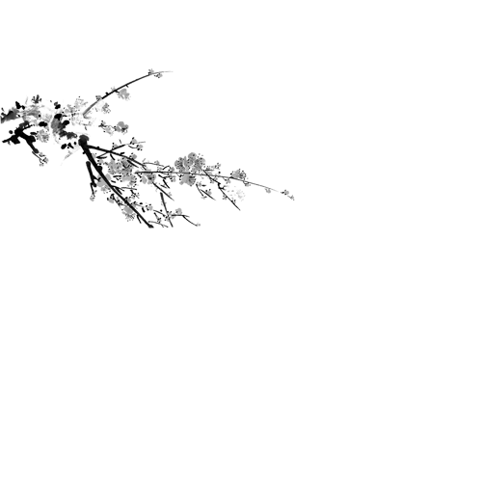
布隆过滤器：问题描述
假设有1亿个不重复的正整数(大致范围已知)，查询是否存在某个数?
可以使用位图来实现，但若是1亿个邮件地址，如何确定某个邮件地址是否在这1亿个地址中？
分析: 通常情况下可利用Hash表，但Hash表不可避免的会发生碰撞，且Hash表需要较大的存储空间。

Slide 133
布隆过滤器起源
布隆过滤器(Bloom Filter)是1970年由布隆提出的一种高效率的随机数据结构。
Bloom Filter实际上是一个二进制向量和一系列随机映射函数。
布隆过滤器可以用于检索一个元素是否在一个集合中。
优点：空间效率和查询时间都远远超过一般的算法。
缺点：有一定的误识别率。
两个百科：
http://zh.wikipedia.org/zh/%E5%B8%83%E9%9A%86%E8%BF%87%E6%BB%A4%E5%99%A8
http://en.wikipedia.org/wiki/Bloom_filter

Slide 134
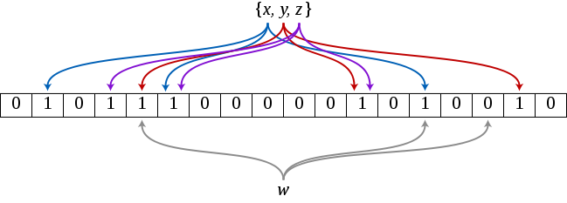
原理说明
采用包含m位的位数组存储， 将n个元素集合S={x₁, x₂,…,x_{n}} ， 用k个相互独立的哈希函数 映射到{1,…,m}的范围中。
插入
如图S{x,y,z}集合中的每个元素，用3个hash函数映射到{1,…,18}范围内，将相应的位置为1
查询
w表示待查询元素
用相同的3个hash函数，将w映射到{1,…,18}范围内
如果每位都是1，则表示w在集合中，否表表示不在集合中
在判断一个元素是否属于某个集合时，有可能会把不属于这个集合的元素误认为属于这个集合（false positive假阳性，误报）
它通过极少的错误换取了存储空间的极大节省。
http://blog.csdn.net/jiaomeng/archive/2007/01/27/1495500.aspx

Slide 135
布隆过滤器的问题：误判(假阳性)
若集合中的若干个元素通过映射之后得到的数值恰巧同为g1,g2,.....gk，那么这种情况下就会造成误判。
布隆过滤器的误判率和这k个映射函数的设计有关。
另外布隆过滤器不允许删除元素(可以用计数器进行改进)。
邮件实例分析： 假设一个邮件地址为8 bytes
使用hash存储，装填因子为0.5，则需要1*10^8*8/0.5 bytes = 1.6G
使用布隆过滤器，空间利用率为50%，k=8，则需要1*10^8*8/0.5 bits = 200MB
显然，布隆所需空间比哈希结构小得多。
PS: 误判率为p，位数组大小为m，集合数据个数为n，映射函数个数为k
这几个量存在一定的关系，通常是先设定一个误判率，然后去确定m和k。

Slide 136
错误率估计
当集合S={x₁, x₂,…,x_{n}}的所有元素都被k个哈希函数映射到m位的位数组中时，这个位数组中某一位还是0的概率是：
(1-p)^{k}表示k次哈希都刚好选中1的区域，即false positive rate:

Slide 137
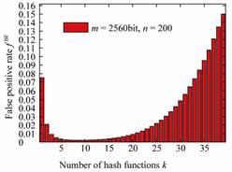
哈希函数个数k
Hash函数的个数k不是 越大越好，k如何取， 才能使得f最小？
所以，p=1/2时错误率最小，也就是让一半的位空着

Slide 138
需要对少位？(m)
推导过程略，直接上结果公式： (假设，允许的false rate为f’)

Slide 139
Hash算法
K个hash越相互独立效果越好
可能常用的算法
Jenkins http://burtleburtle.net/bob/hash/doobs.html
MurMur，hadoop中比较常用 http://murmurhash.googlepages.com/
更多：http://www.partow.net/programming/hashfunctions/

Slide 140
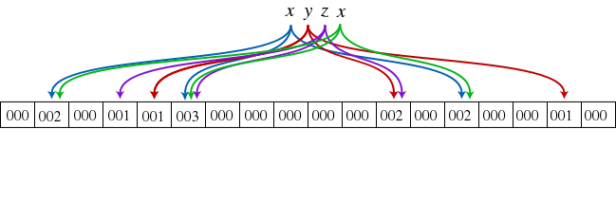
扩展：计数型Bloom Filter
标准Bloom Filter中，m长数组，每unit用1位表示，只能表示[0, 1]
如果每个unit用多位表示，如3位，则可以表示[0,1,…,7]

Slide 141
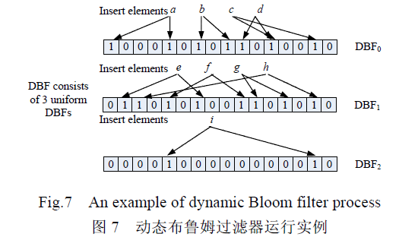
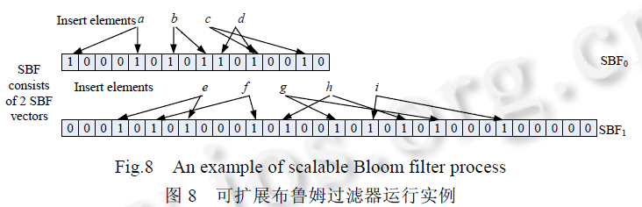
扩展：用于解决规模增长问题
拆分型布鲁姆过滤器
动态布鲁姆过滤器
可扩展布鲁姆过滤器

Slide 142
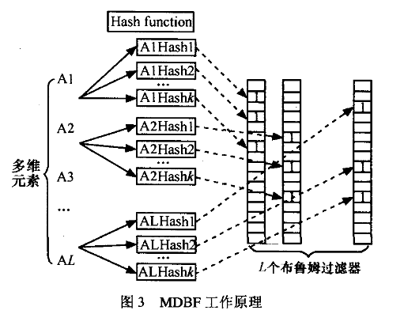
扩展：多维Bloom Filter
用多个标准布鲁姆过滤器表示多维集合的单属性域。
多过滤器共同完成元素的表示及是否属于集合的查询判断。

Slide 143
Bloom Filter应用
网络爬虫，url 去重
垃圾邮件地址过滤
Proxy cache命中查询
Bigtable、Hadoop、Cassandra、Hbase
封包路由
分布式环境中资源定位

